Slide 2
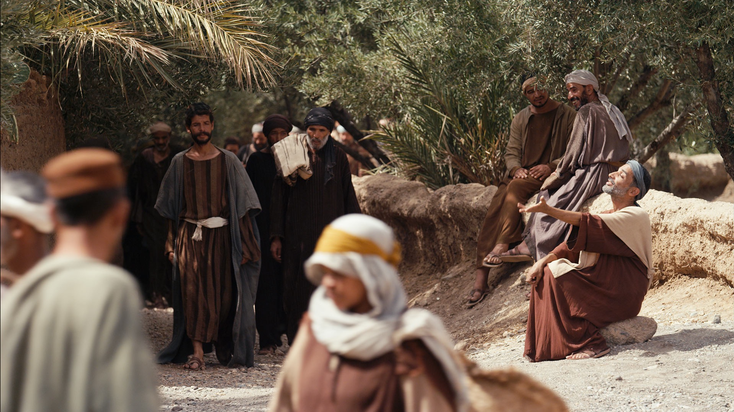
O ENCONTRO MARCANTE DO CEGO BARTIMEU
Pr. Marcelo Dadamo Ribeiro – Evangelista da ACSR

Slide 3
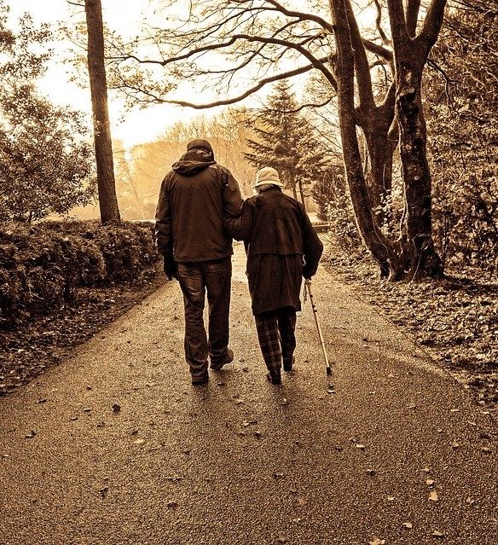
Os cegos despertam nossa empatia e altruísmo.

Slide 4
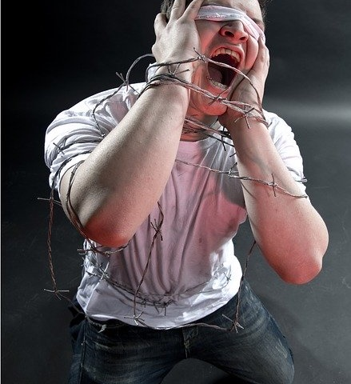
Existe porém um tipo de cego para o qual queremos chamar a sua atenção.

Slide 5

Para esse tipo de cego só há uma saída.

Slide 6
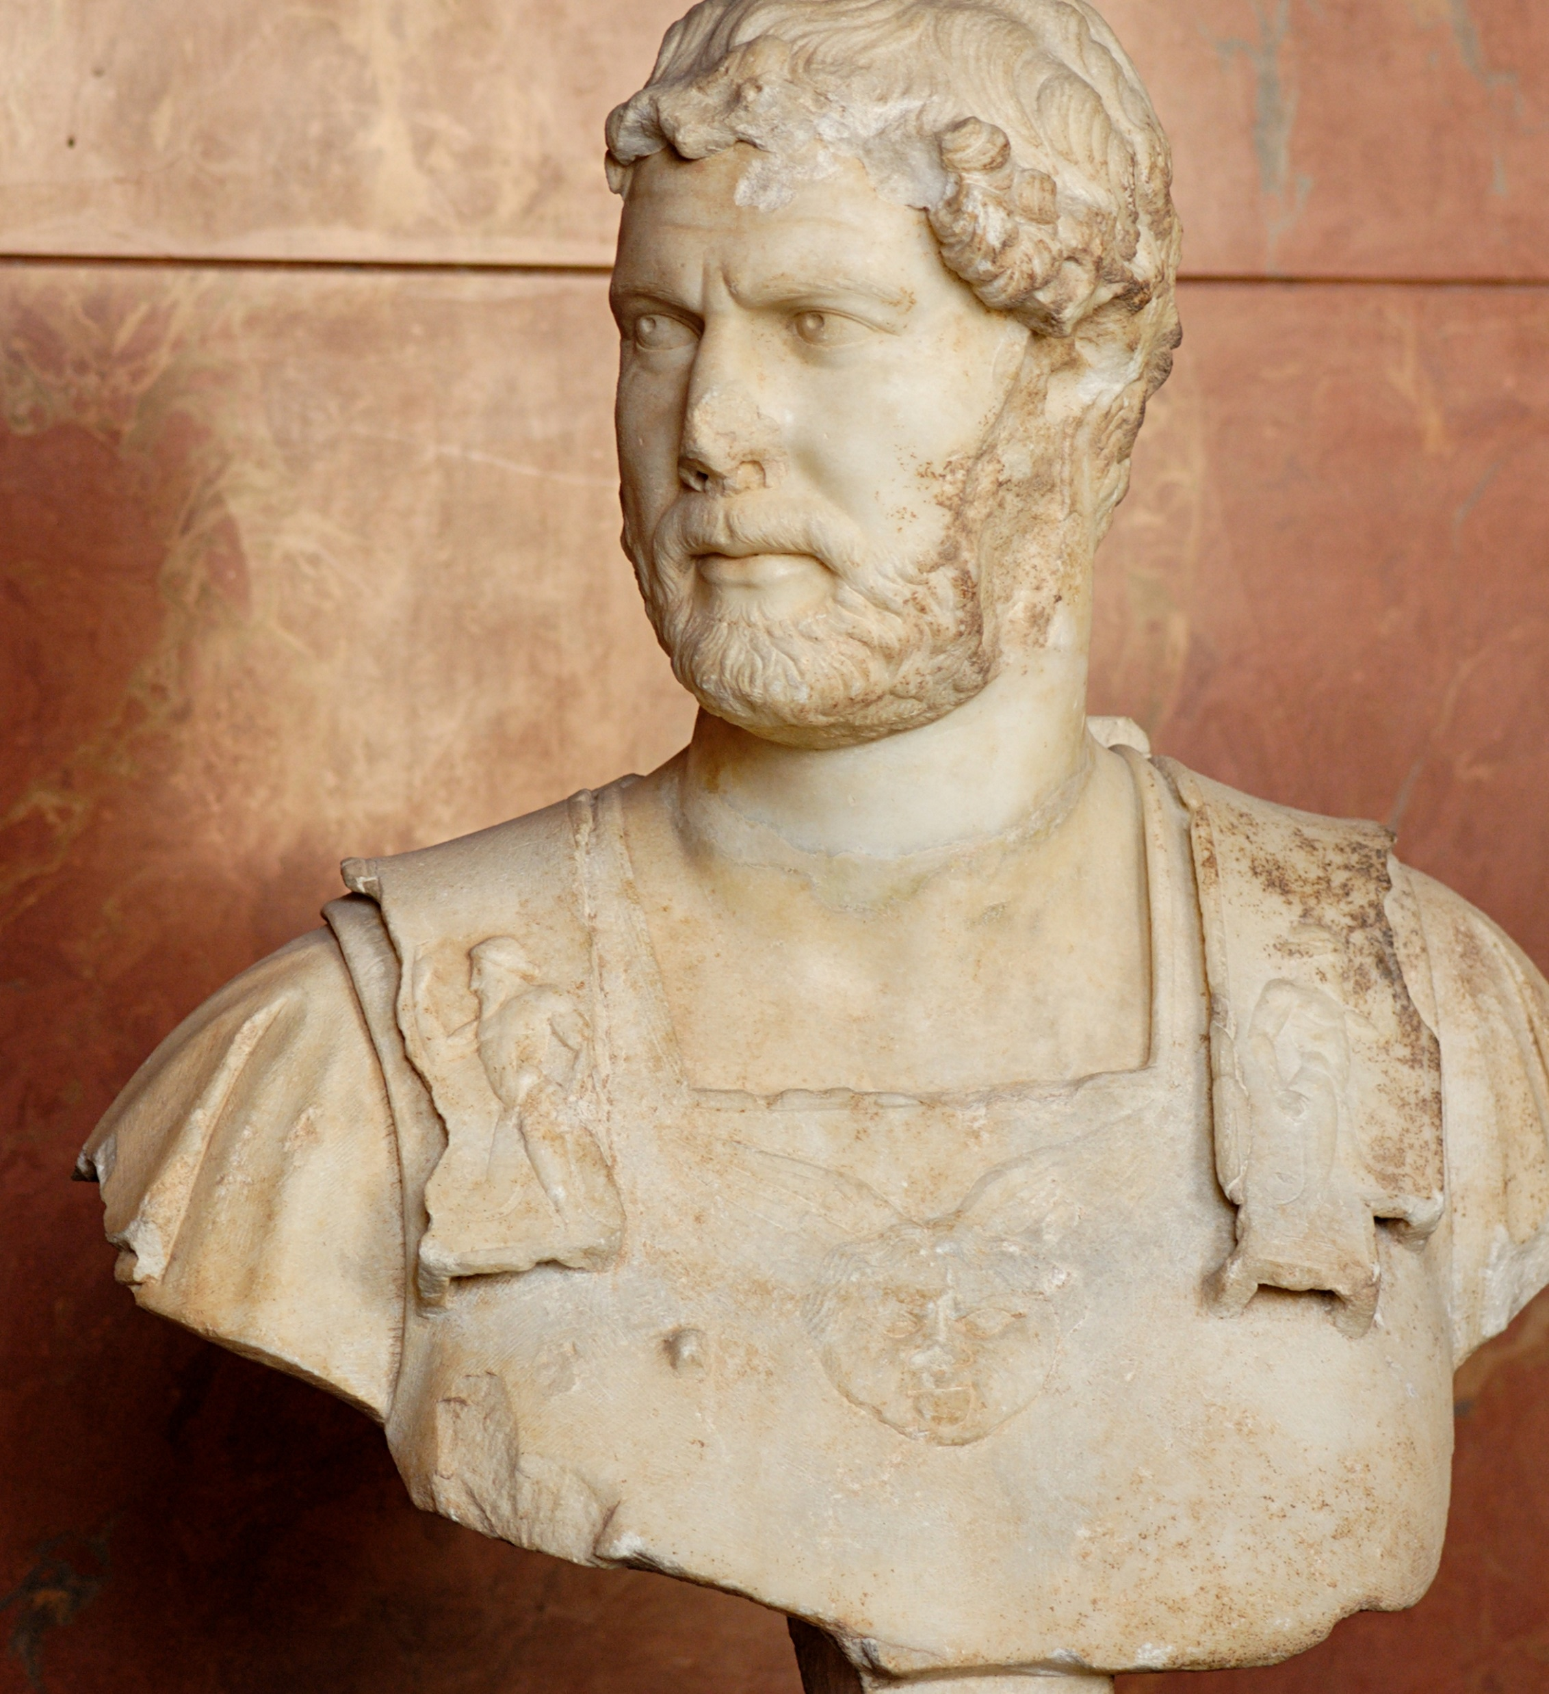
O imperador Adriano por acidente atirou nos olhos de um dos seus servos
Esta Foto de Autor Desconhecido está licenciado em CC BY-SA

Slide 7
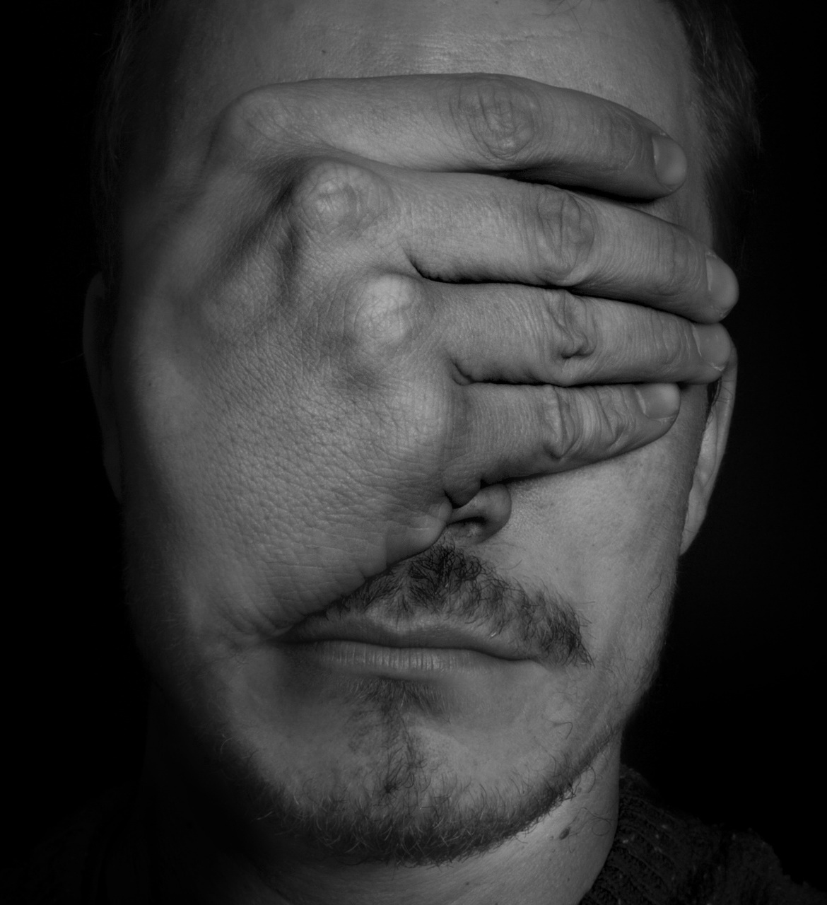
‘Gostaria de voltar a enxergar’.

Slide 8
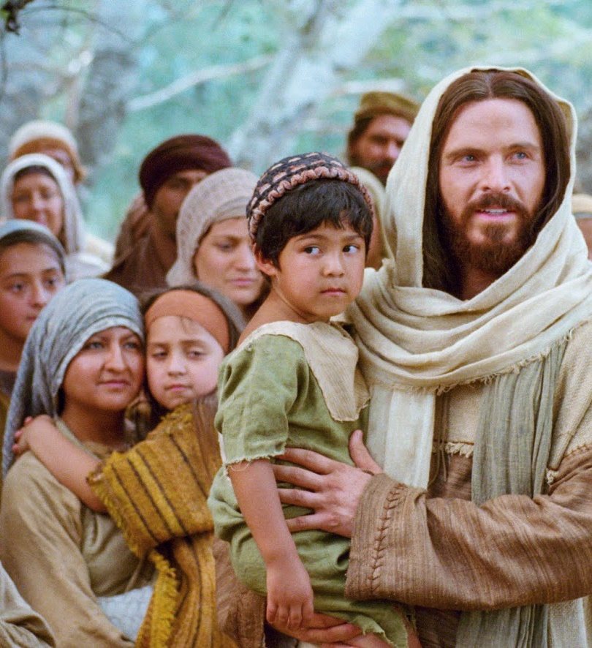
Vários episódios que se entrelaçam com a experiência desse homem e que são narrados numa certa sequência.

Slide 9
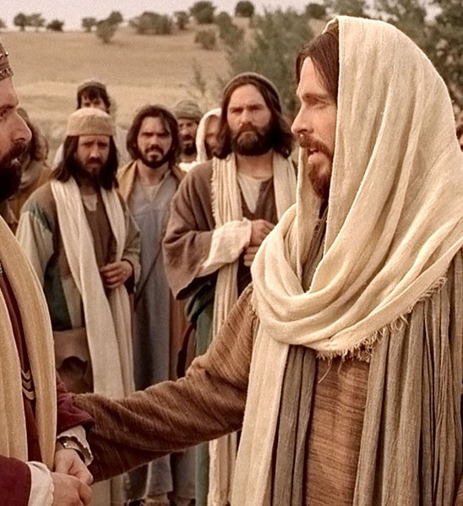
o acompanhamento dos discípulos diante desses episódios nos ensina alguma verdade.

Slide 10
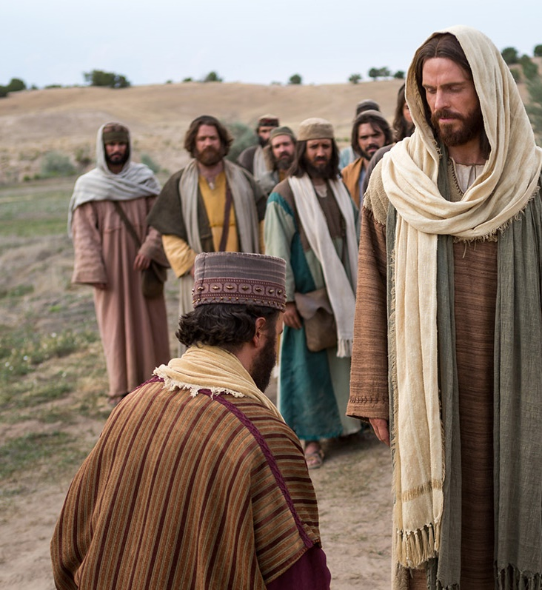
No final, as crianças e o cego receberam as bênçãos de Jesus e o príncipe rico retirou-se triste.

Slide 11
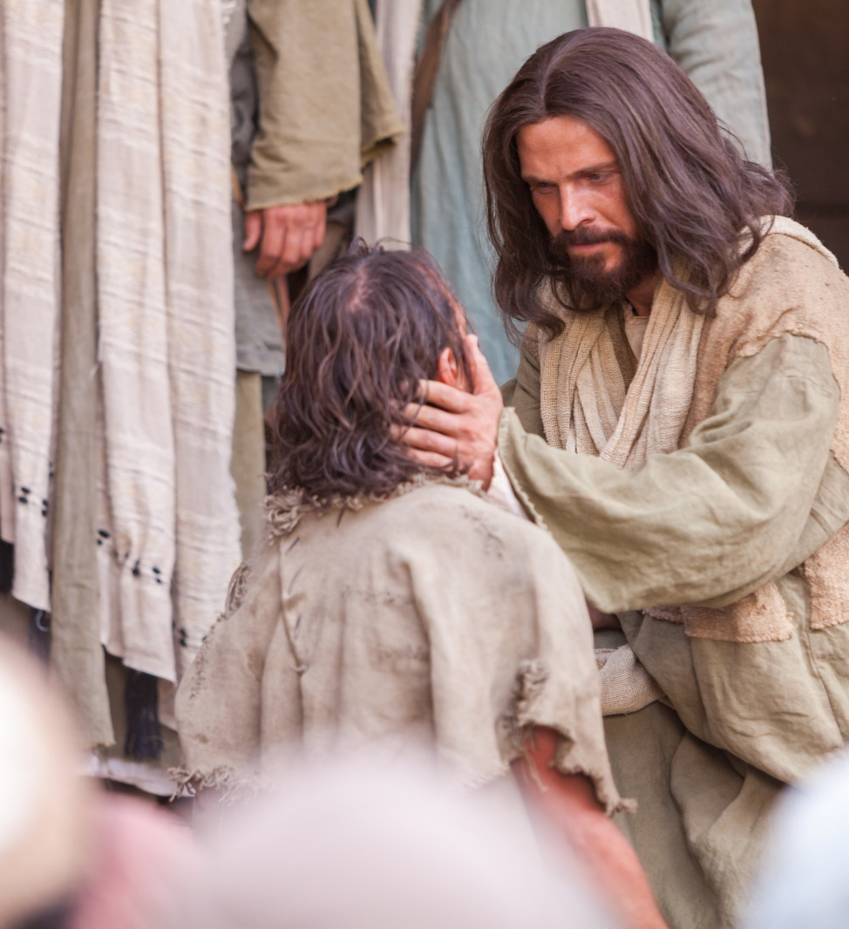
Cristo está sempre disposto a ouvir o clamor dos necessitados.

Slide 12
I. O PASSO DA HUMILDADE.

Slide 13
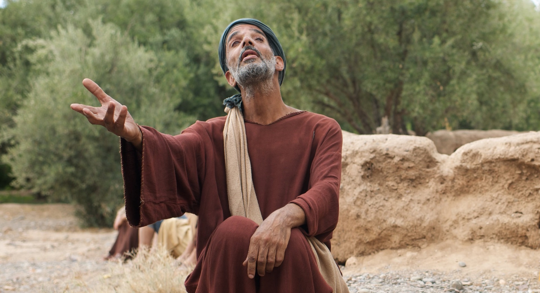
Ele Reconhece que Sua condição física é humilhante.

Slide 14

Na Bíblia, essa deficiência também tem uma conotação espiritual.

Slide 15
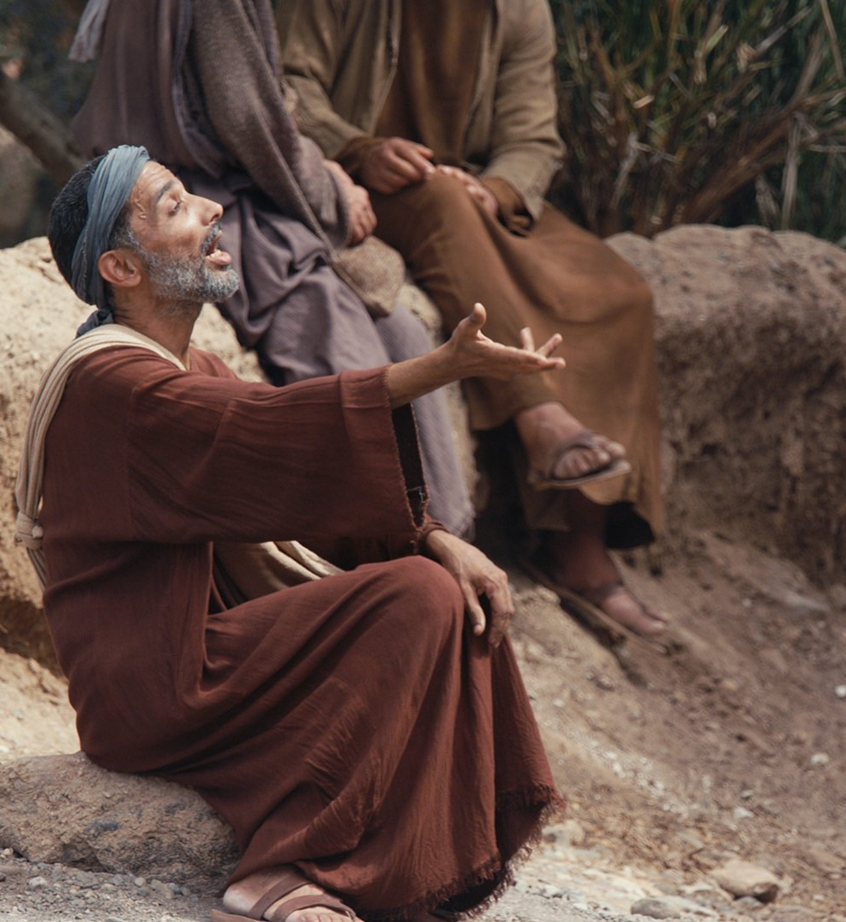
Não é difícil imaginar que Bartimeu também fosse visto como portador de uma maldição divina.

Slide 16
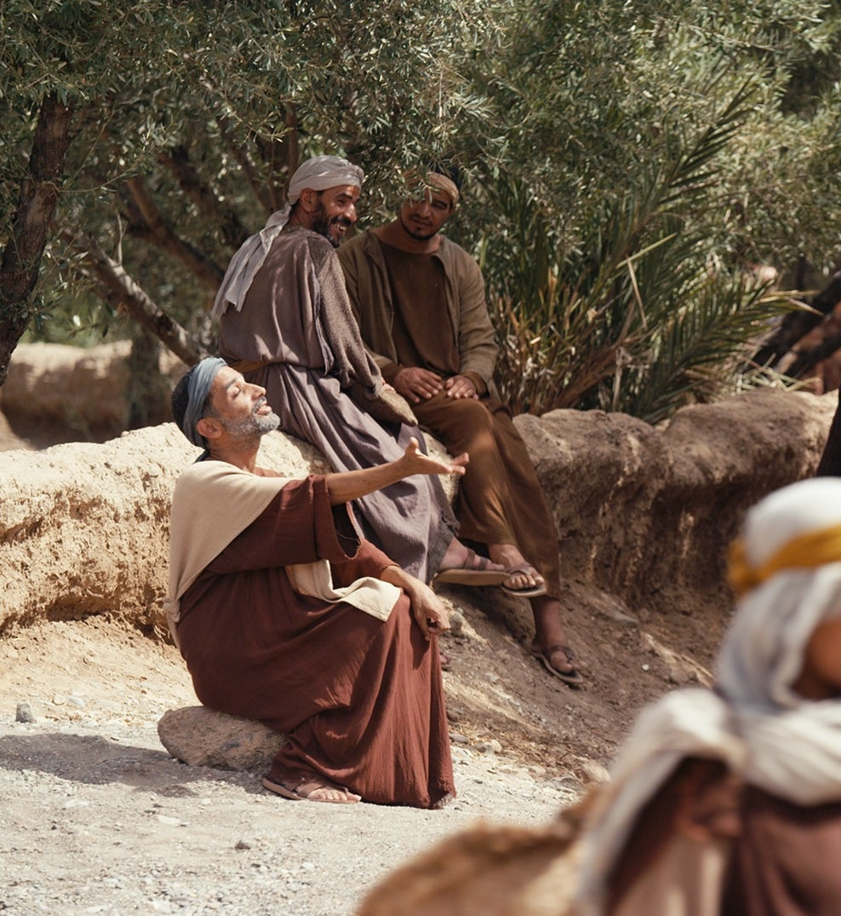
Quando percebemos toda a humilhação que Bartimeu sofria é que entendemos quanto ele necessitava de Jesus.

Slide 17
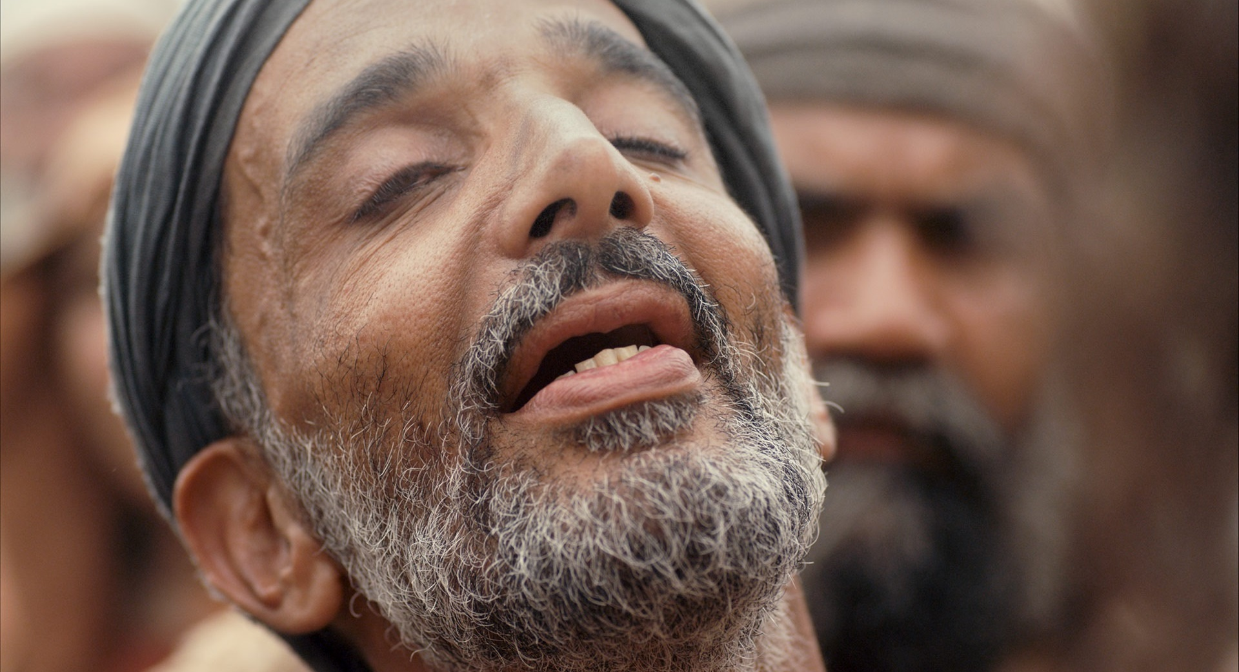
Ele reconhece que sua condição social é humilhante.

Slide 18
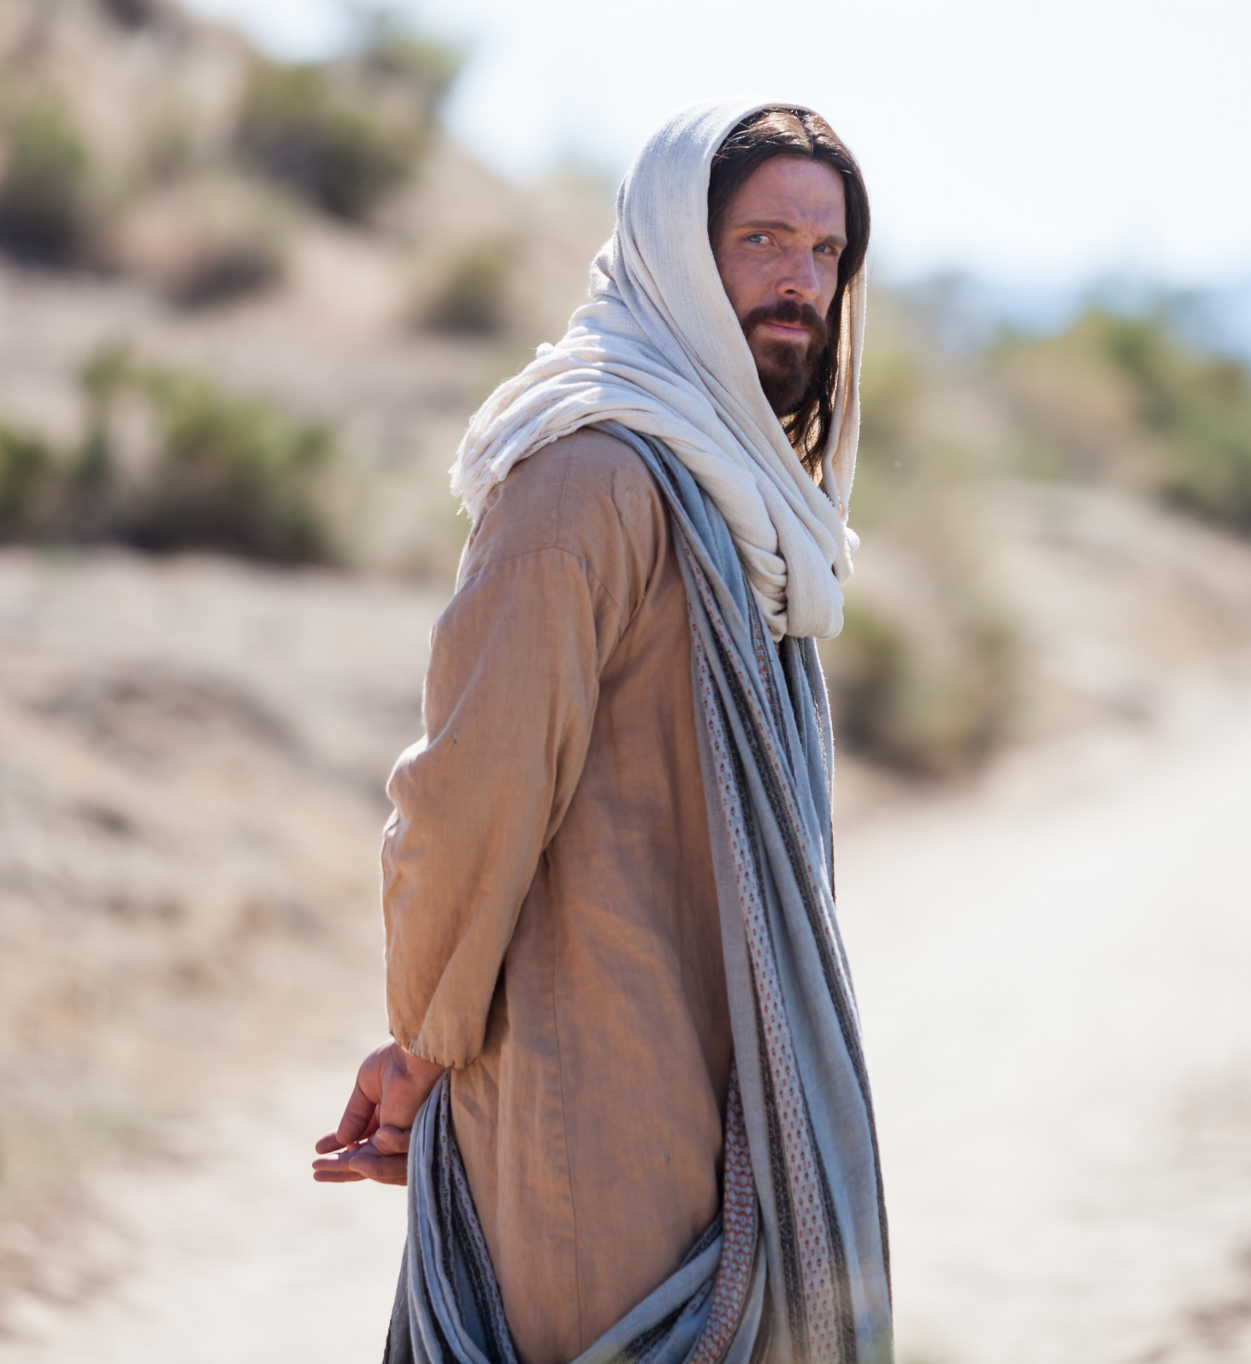
Não existe um caminho para a felicidade, a felicidade é o Caminho. E o Caminho é Jesus Cristo.

Slide 19
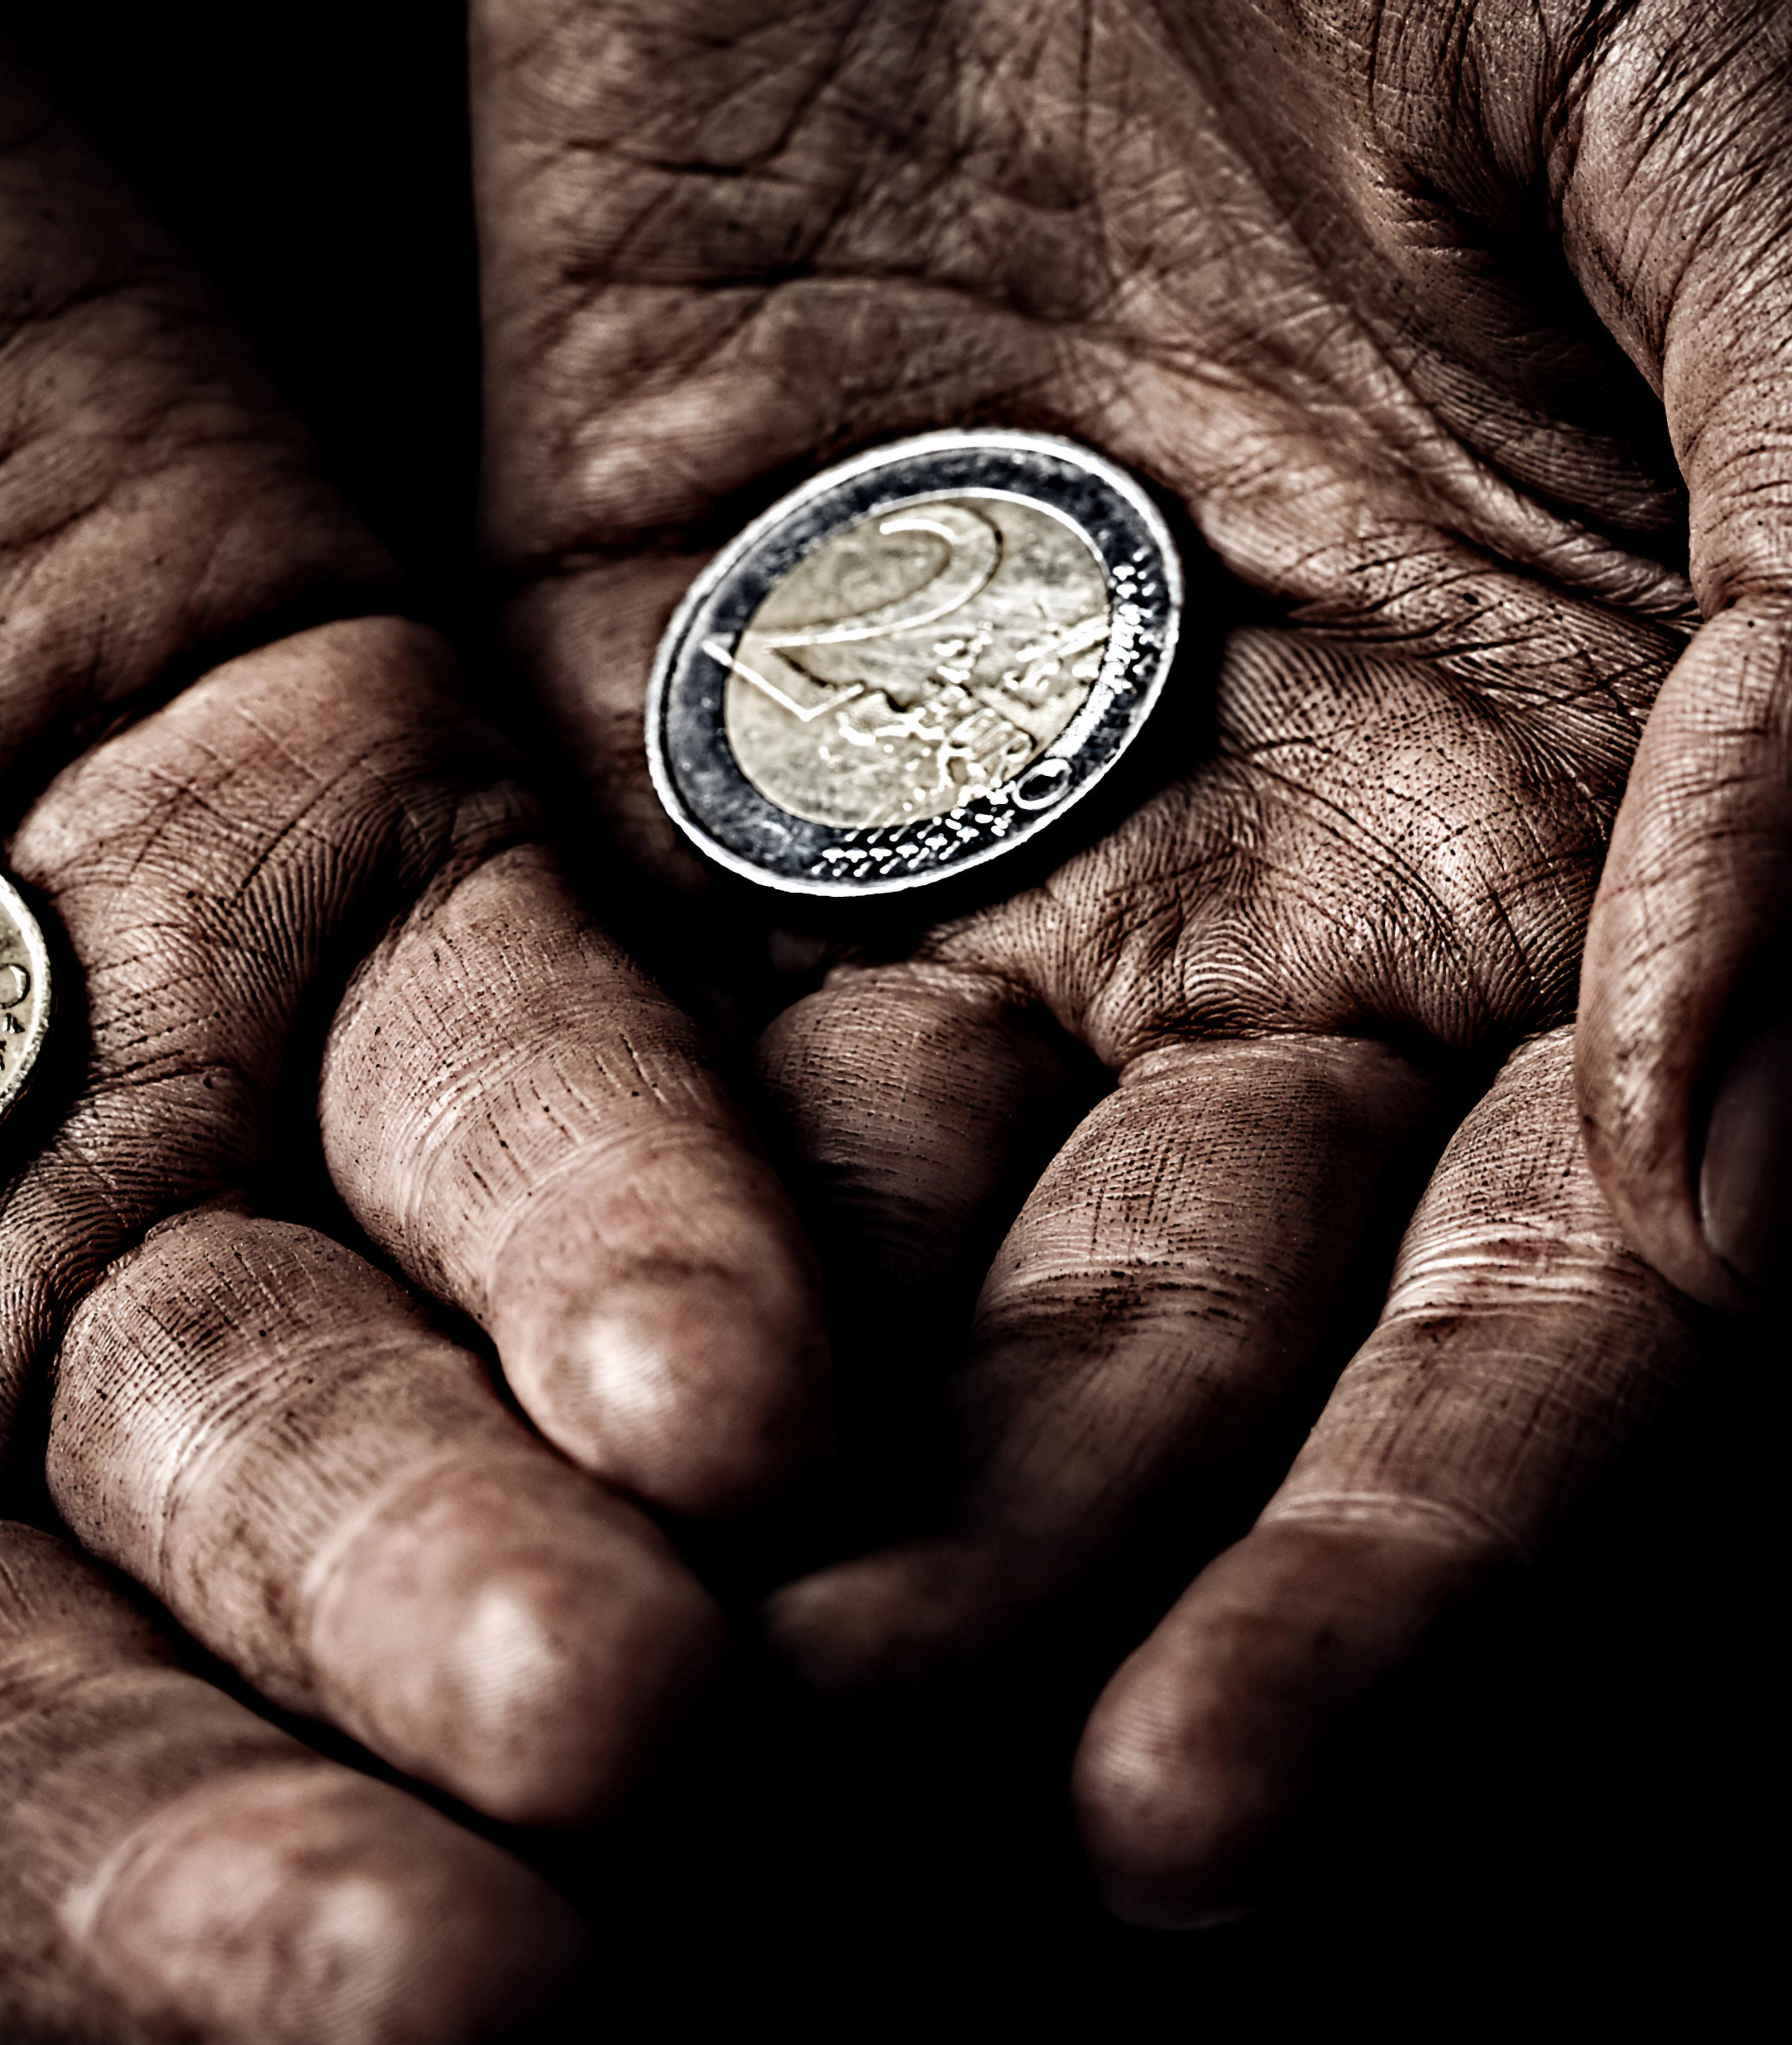
Bartimeu estava desempregado, falido e sem esperança.

Slide 20
Ele reconhece que sua condição emocional é humilhante.

Slide 21
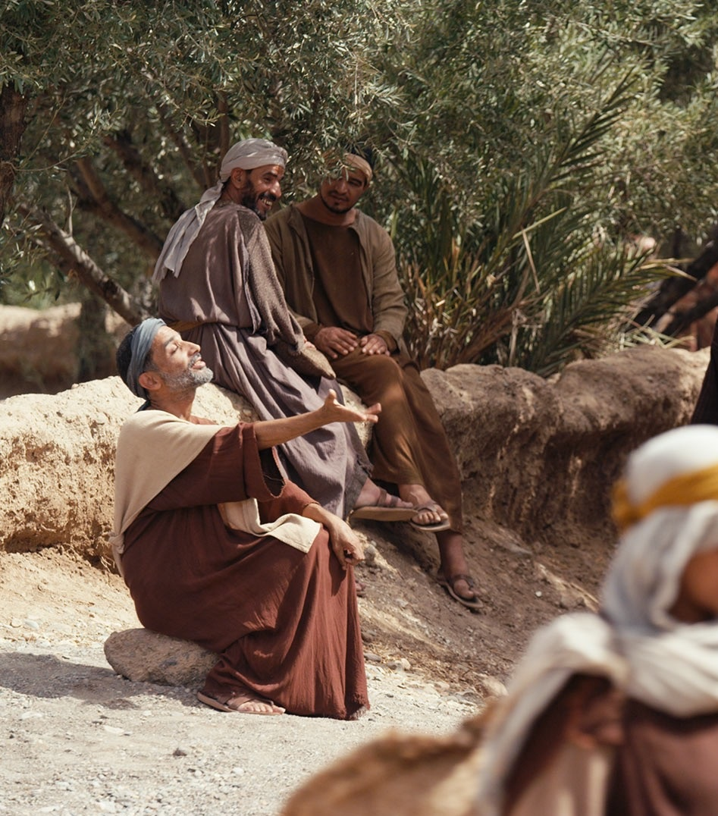
Ele é na verdade um mendigo sem teto, sem nome, sem assistência da família e do poder público.

Slide 22
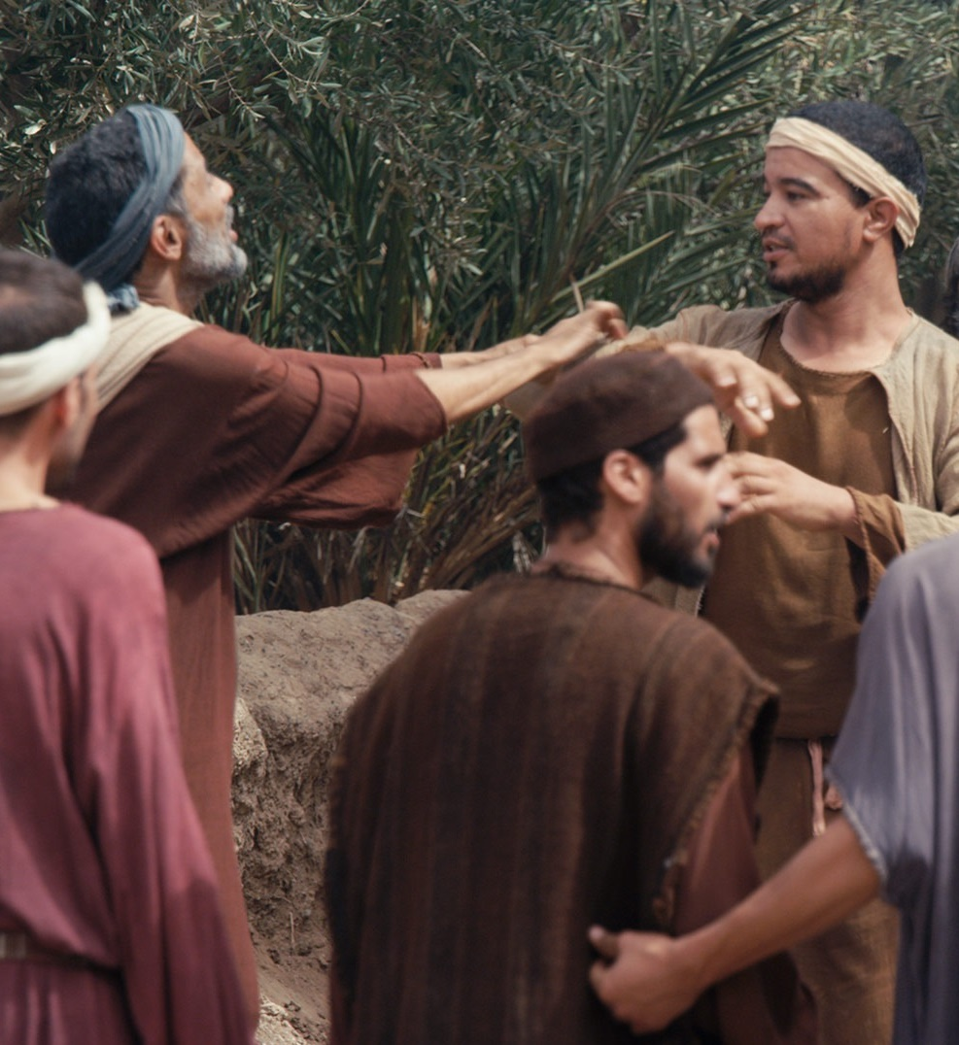
Bartimeu era um pobre e humilhado cego, que soube aproveitar a única chance que surgiu em sua vida.

Slide 23
“Jesus, Filho de Davi, tem compaixão de Mim!” ( Mc10:47).

Slide 24
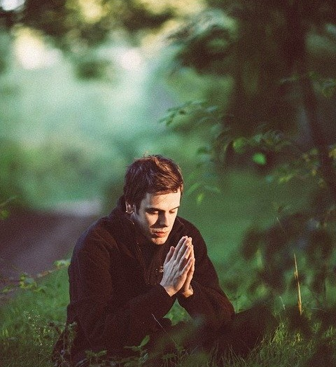
Só os humildes de coração conseguem clamar a Jesus sob os protestos do mundo.

Slide 25
II. O PASSO DA CORAGEM.

Slide 26
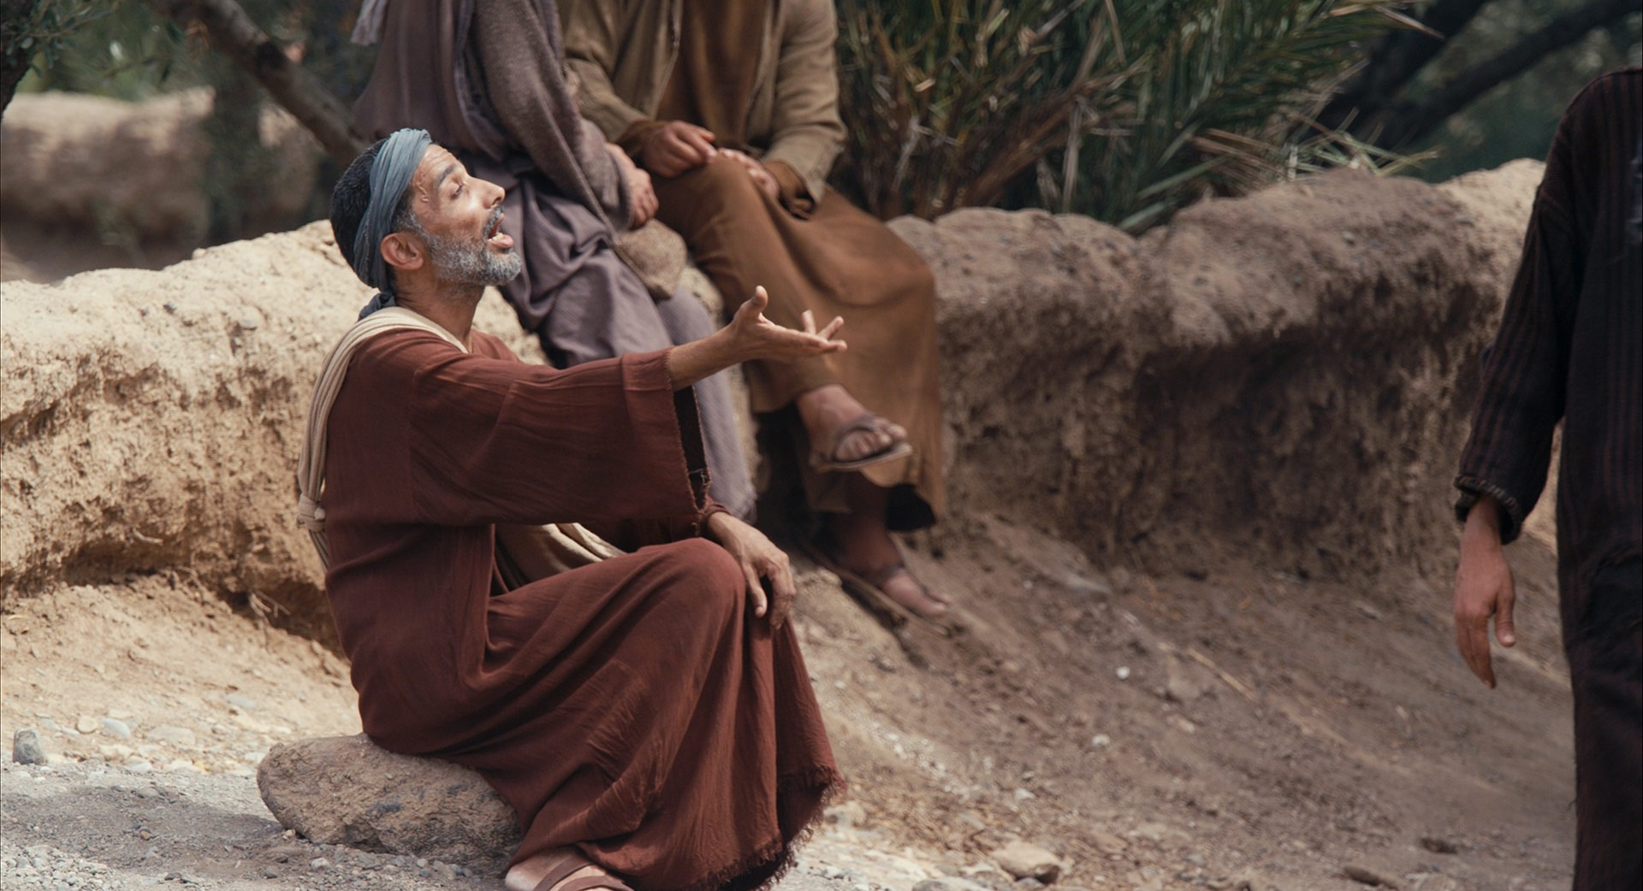
Ele clama com coragem.

Slide 27
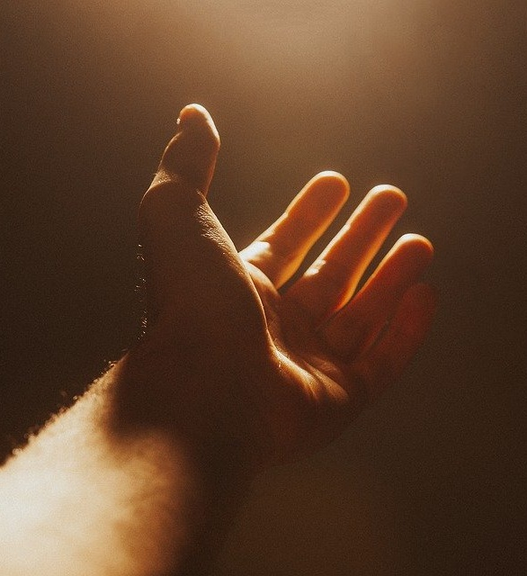
Escolha ser feliz com Jesus, mesmo que isso exija de você uma decisão radical.

Slide 28
“Jesus, Filho de Davi, tem compaixão de mim! E muitos o repreendiam para que se calasse”.
( Mc10:47).

Slide 29
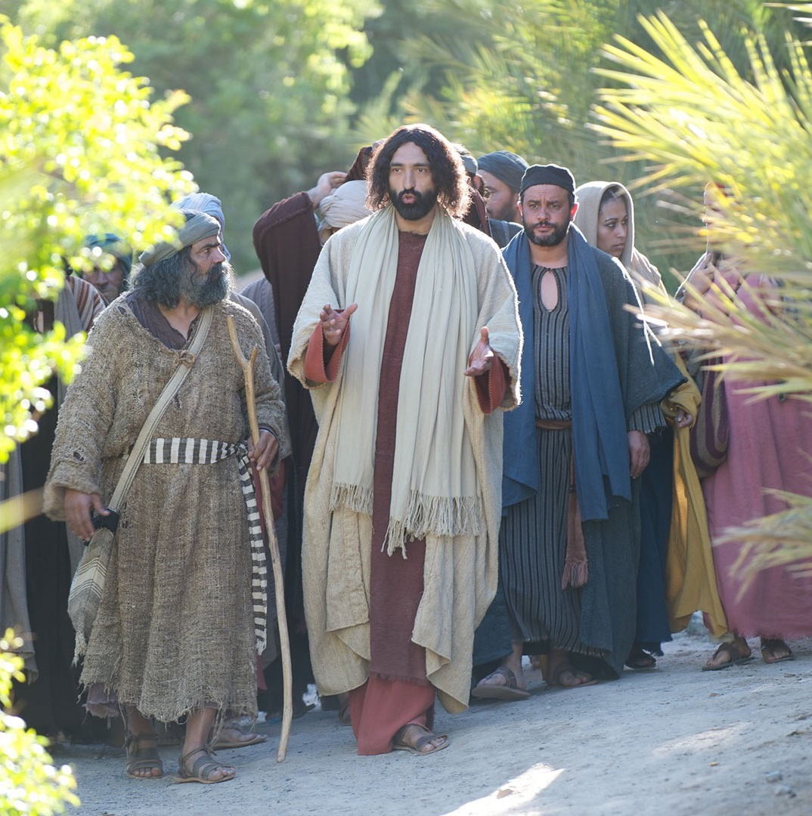
Bartimeu era cego, mas não era surdo.

Slide 30
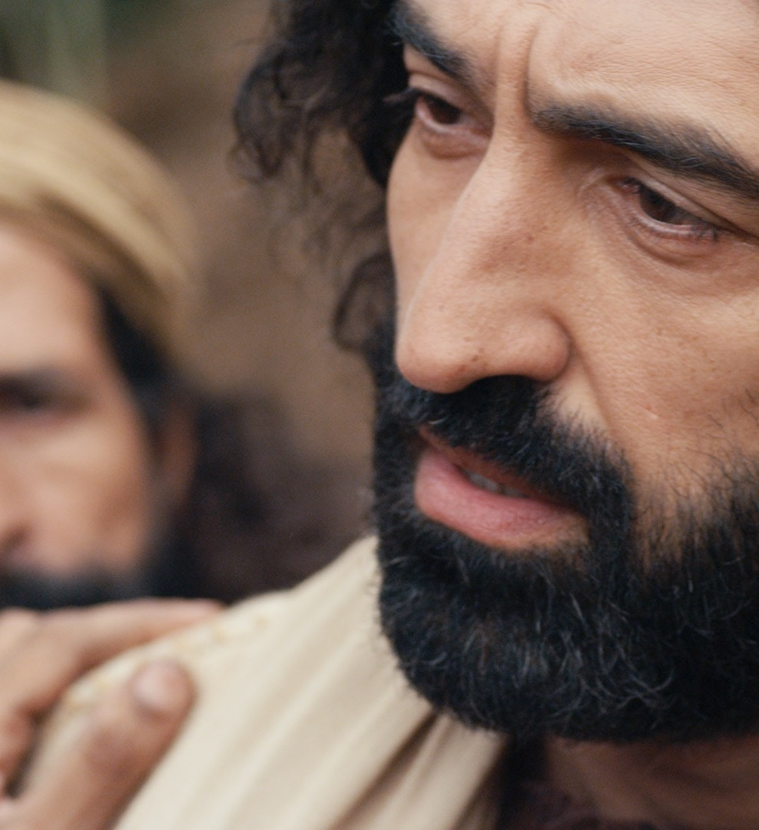
Lançando mão de toda vontade da alma ele decidiu agarrar com toda a força aquela oportunidade.

Slide 31
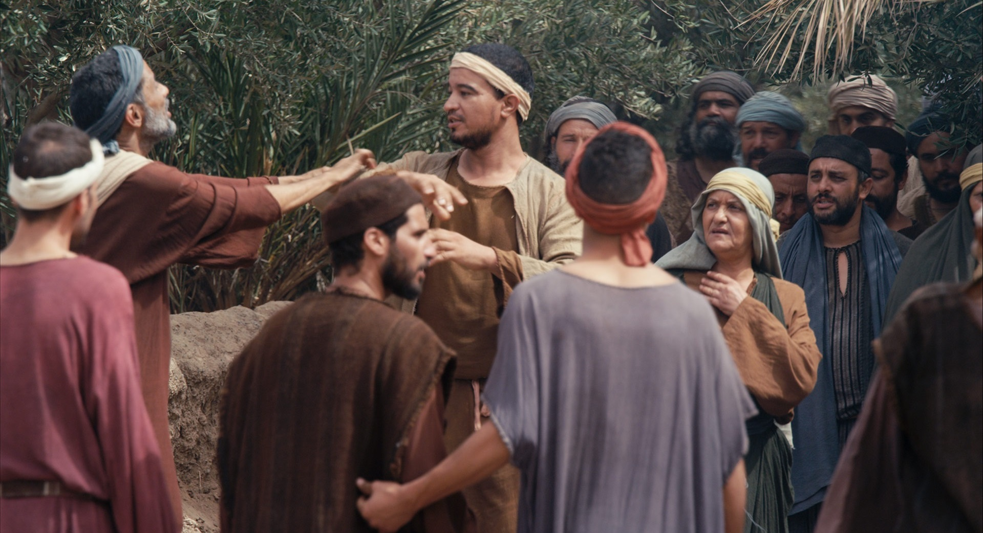
Ele enfrenta a oposição com coragem.

Slide 32
Bem-aventurados os que não viram e creram” (João 20:29).

Slide 33
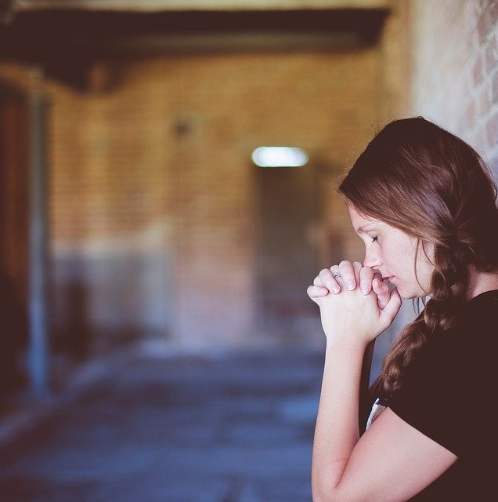
vale a pena gritar por Jesus.

Slide 34
Ele esboça uma coragem Extra

Slide 35
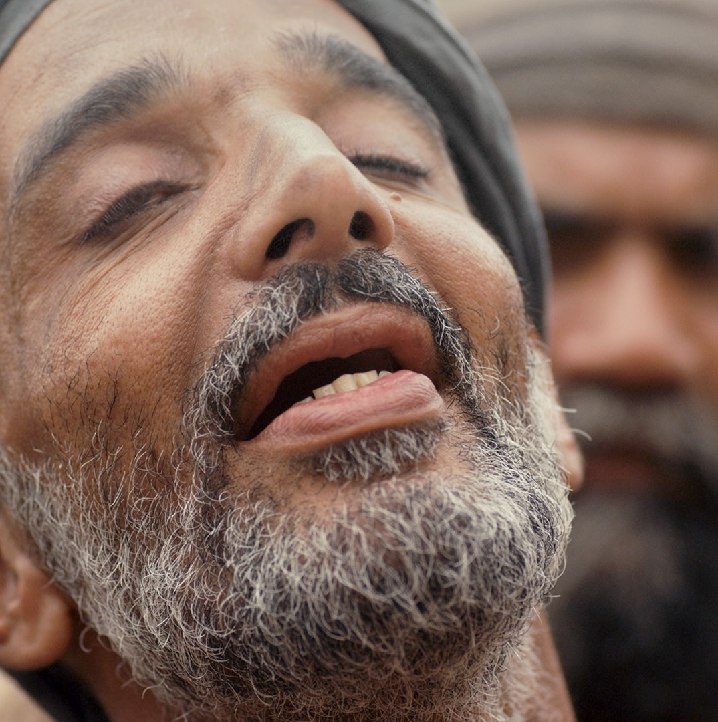
Um grito de angústia e de esperança.

Slide 36
III. O PASSO DA FÉ.

Slide 37

Ele tem fé para abandonar o passado.

Slide 38

Não tenha medo de lutar pelo céu!

Slide 39
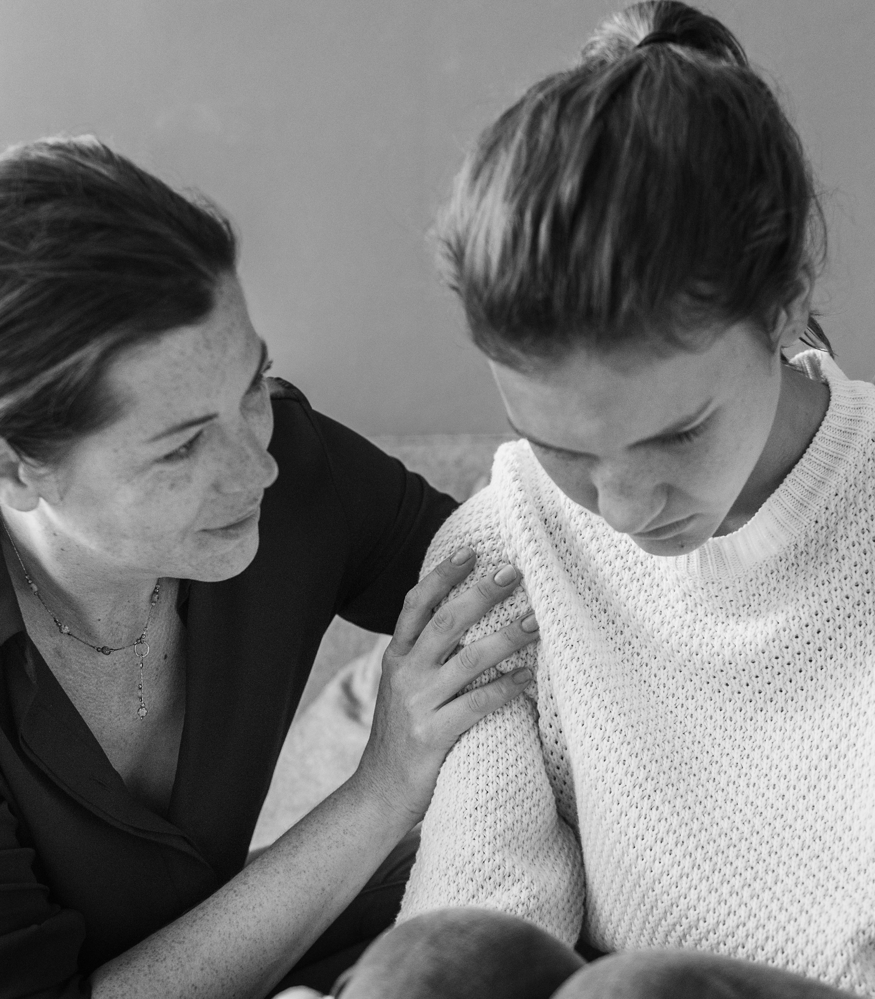
somos enviados aos oprimidos com a boa notícia do evangelho que anima os fracos e levanta os caídos.

Slide 40
Bartimeu deixa sua capa

Slide 41
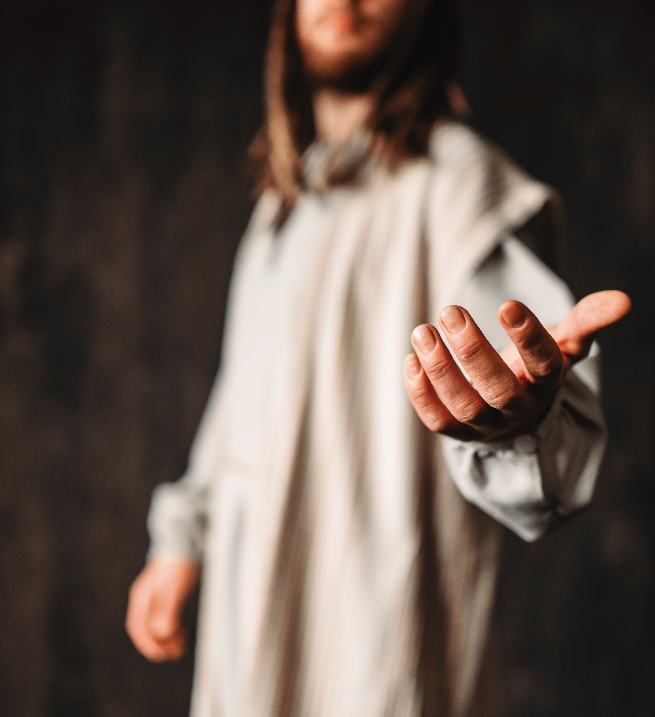
Jesus conhece o nosso coração, sabe bem quem somos.

Slide 42
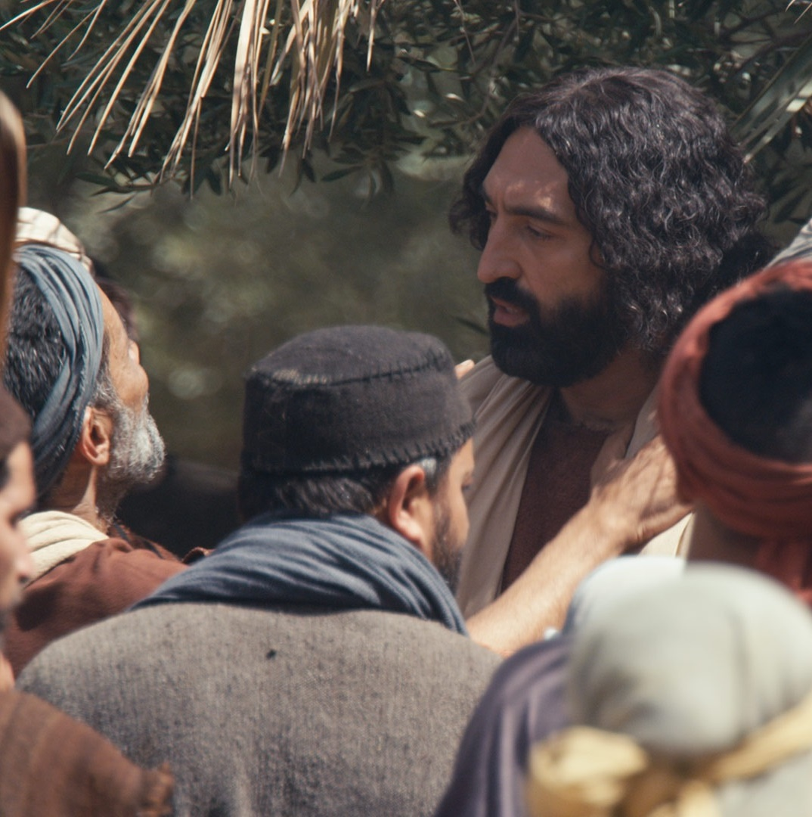
Bartimeu estava disposto a trocar tudo por Jesus.

Slide 43
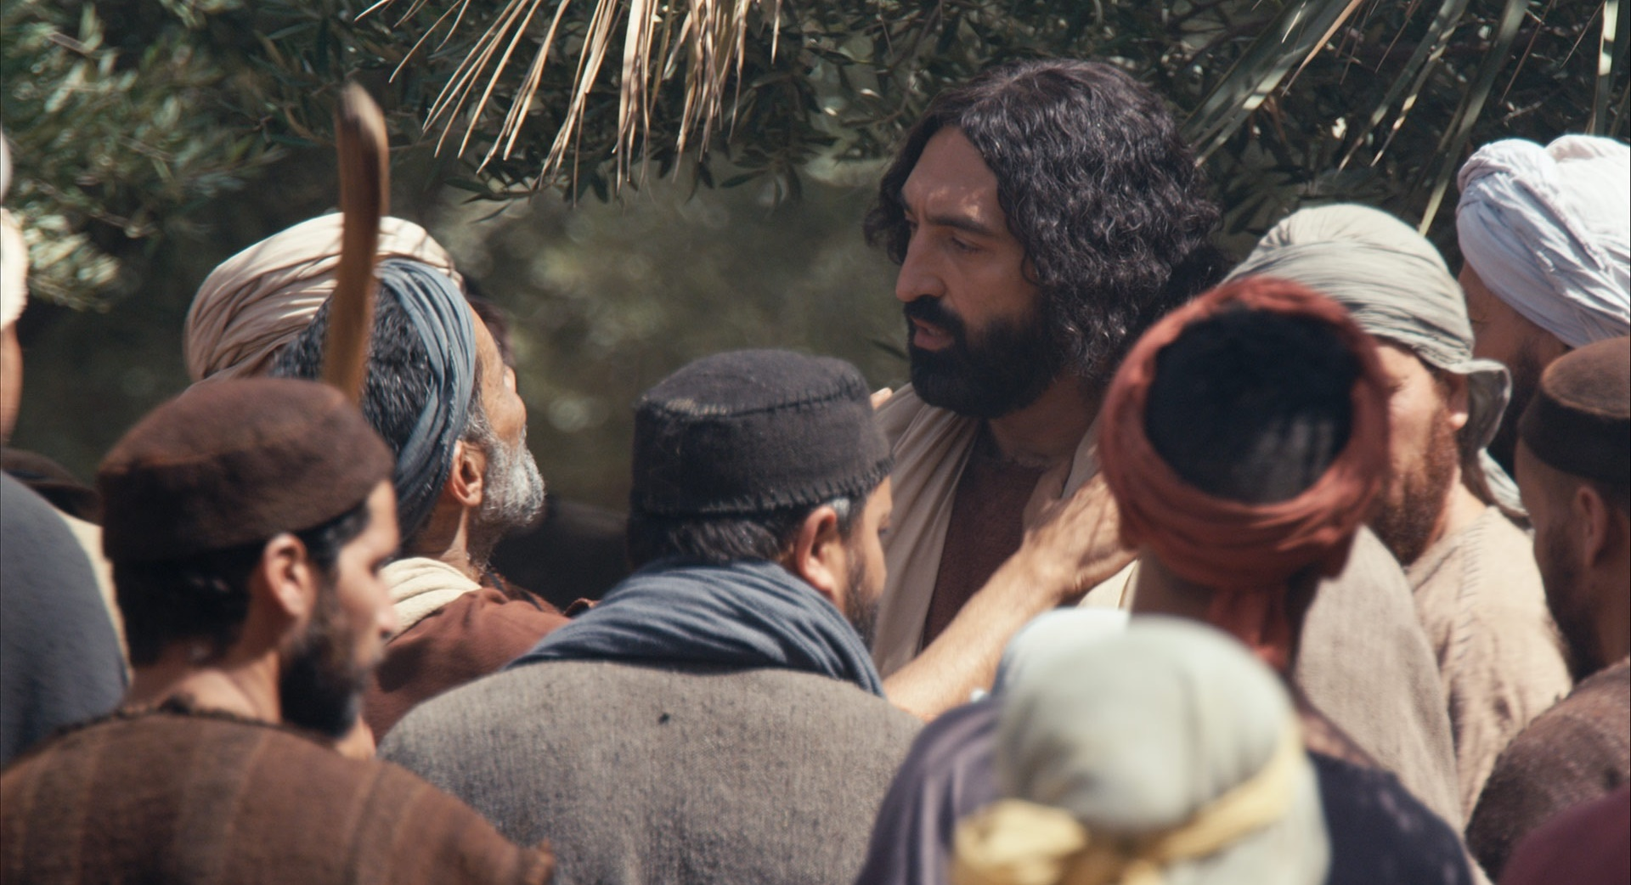
Ele tem fé para mudar o presente.

Slide 44
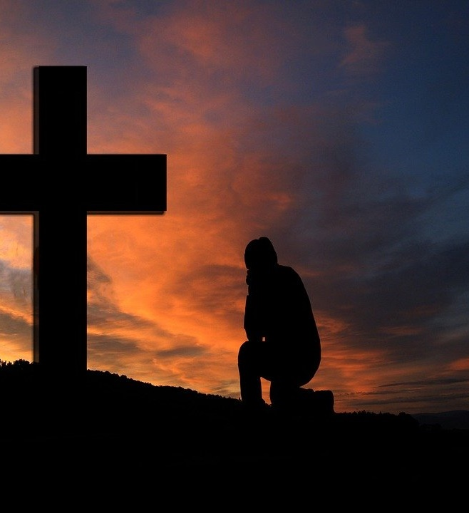
Todo processo de conversão exige decisões radicais.

Slide 45
Ele tem fé para viver o futuro

Slide 46
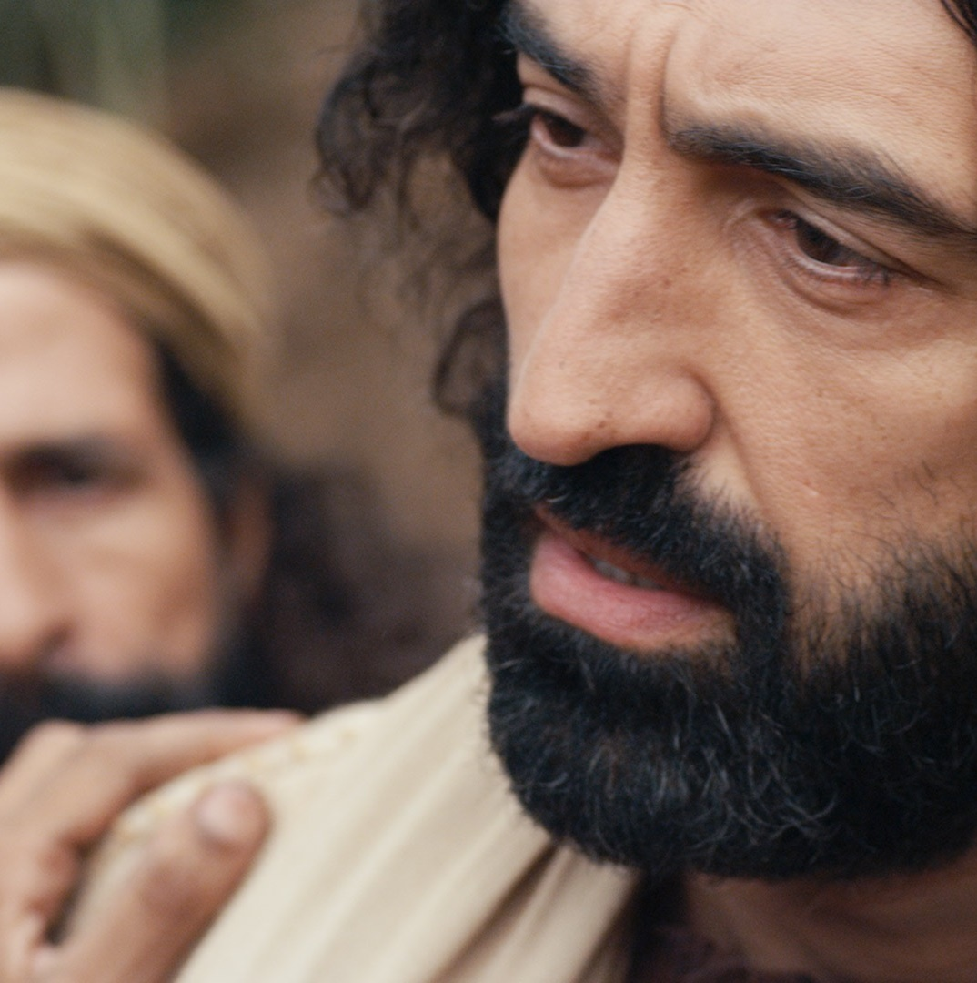
“Que queres que eu te faça?”

Slide 47
Fé é o único recurso que pode mudar nosso futuro.

Slide 48
“Disse-lhe Jesus: Vai, a tua fé te salvou. E imediatamente recuperou a vista, e foi seguindo pelo caminho” (Mc10:52)

Slide 49
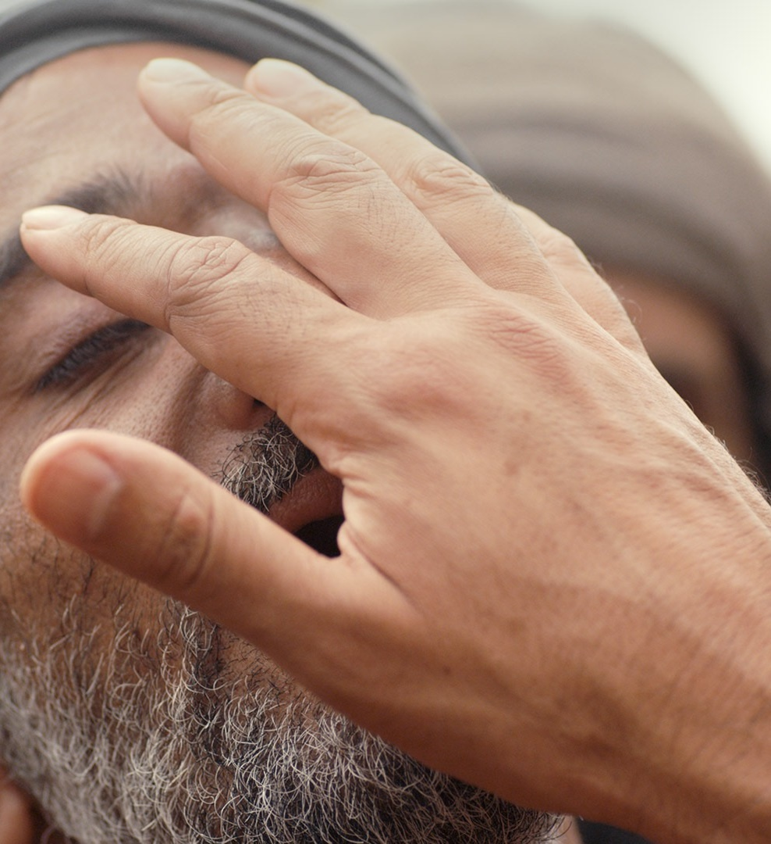
Jesus tem poder para nos devolver o que nós perdemos.

Slide 50
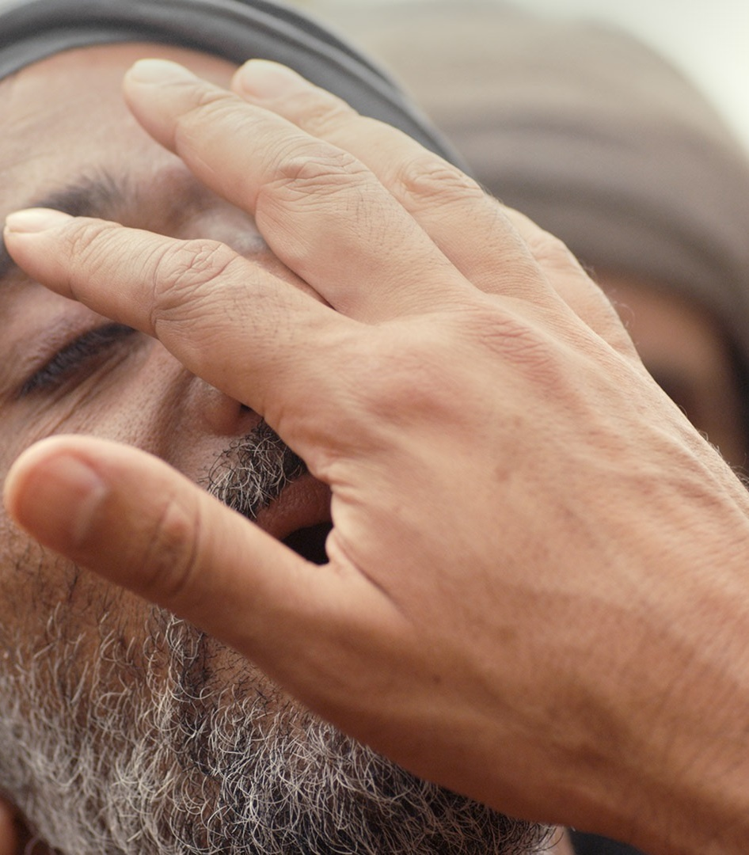
Há um futuro glorioso reservado para quem tem fé.

Slide 51
IV. O PASSO DA PERSEVERANÇA

Slide 52
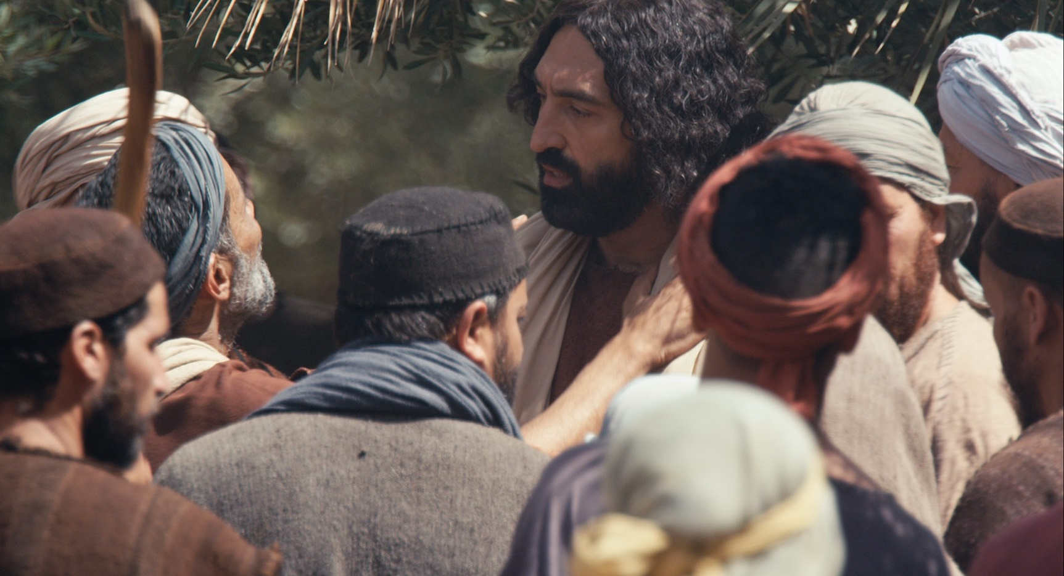
Ele é perseverante antes da cura.

Slide 53
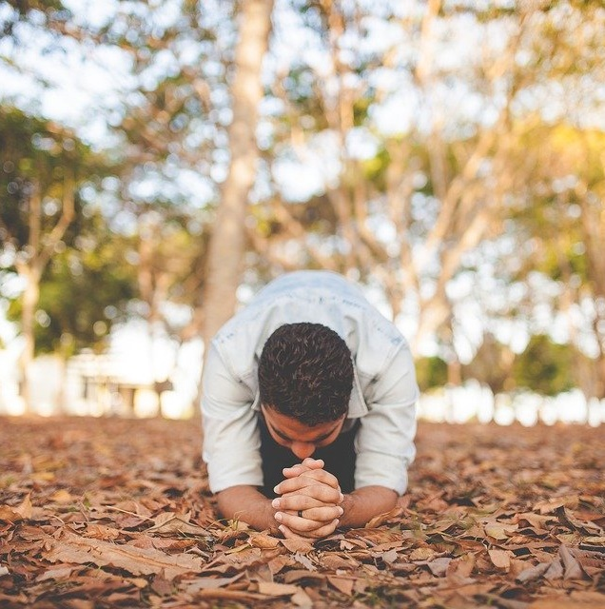
Não deixei de clamar enquanto Jesus não me ouvir.

Slide 54
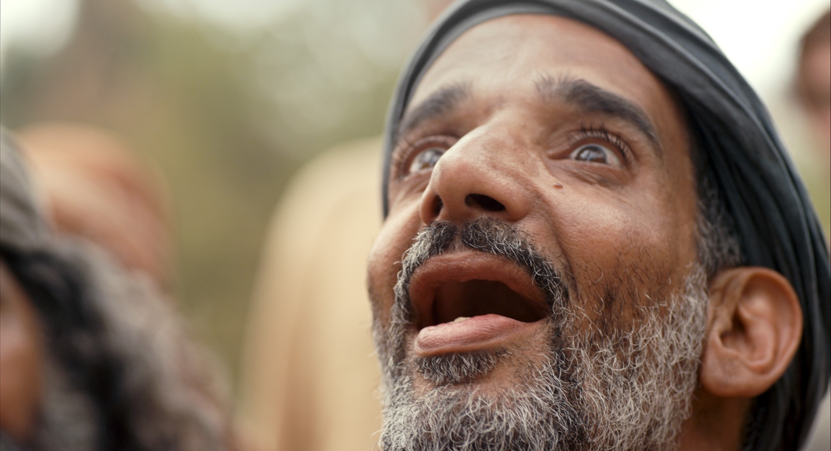
Ele é perseverante durante a cura.

Slide 55
Ele pediu algo que só Deus poderia fazer.

Slide 56
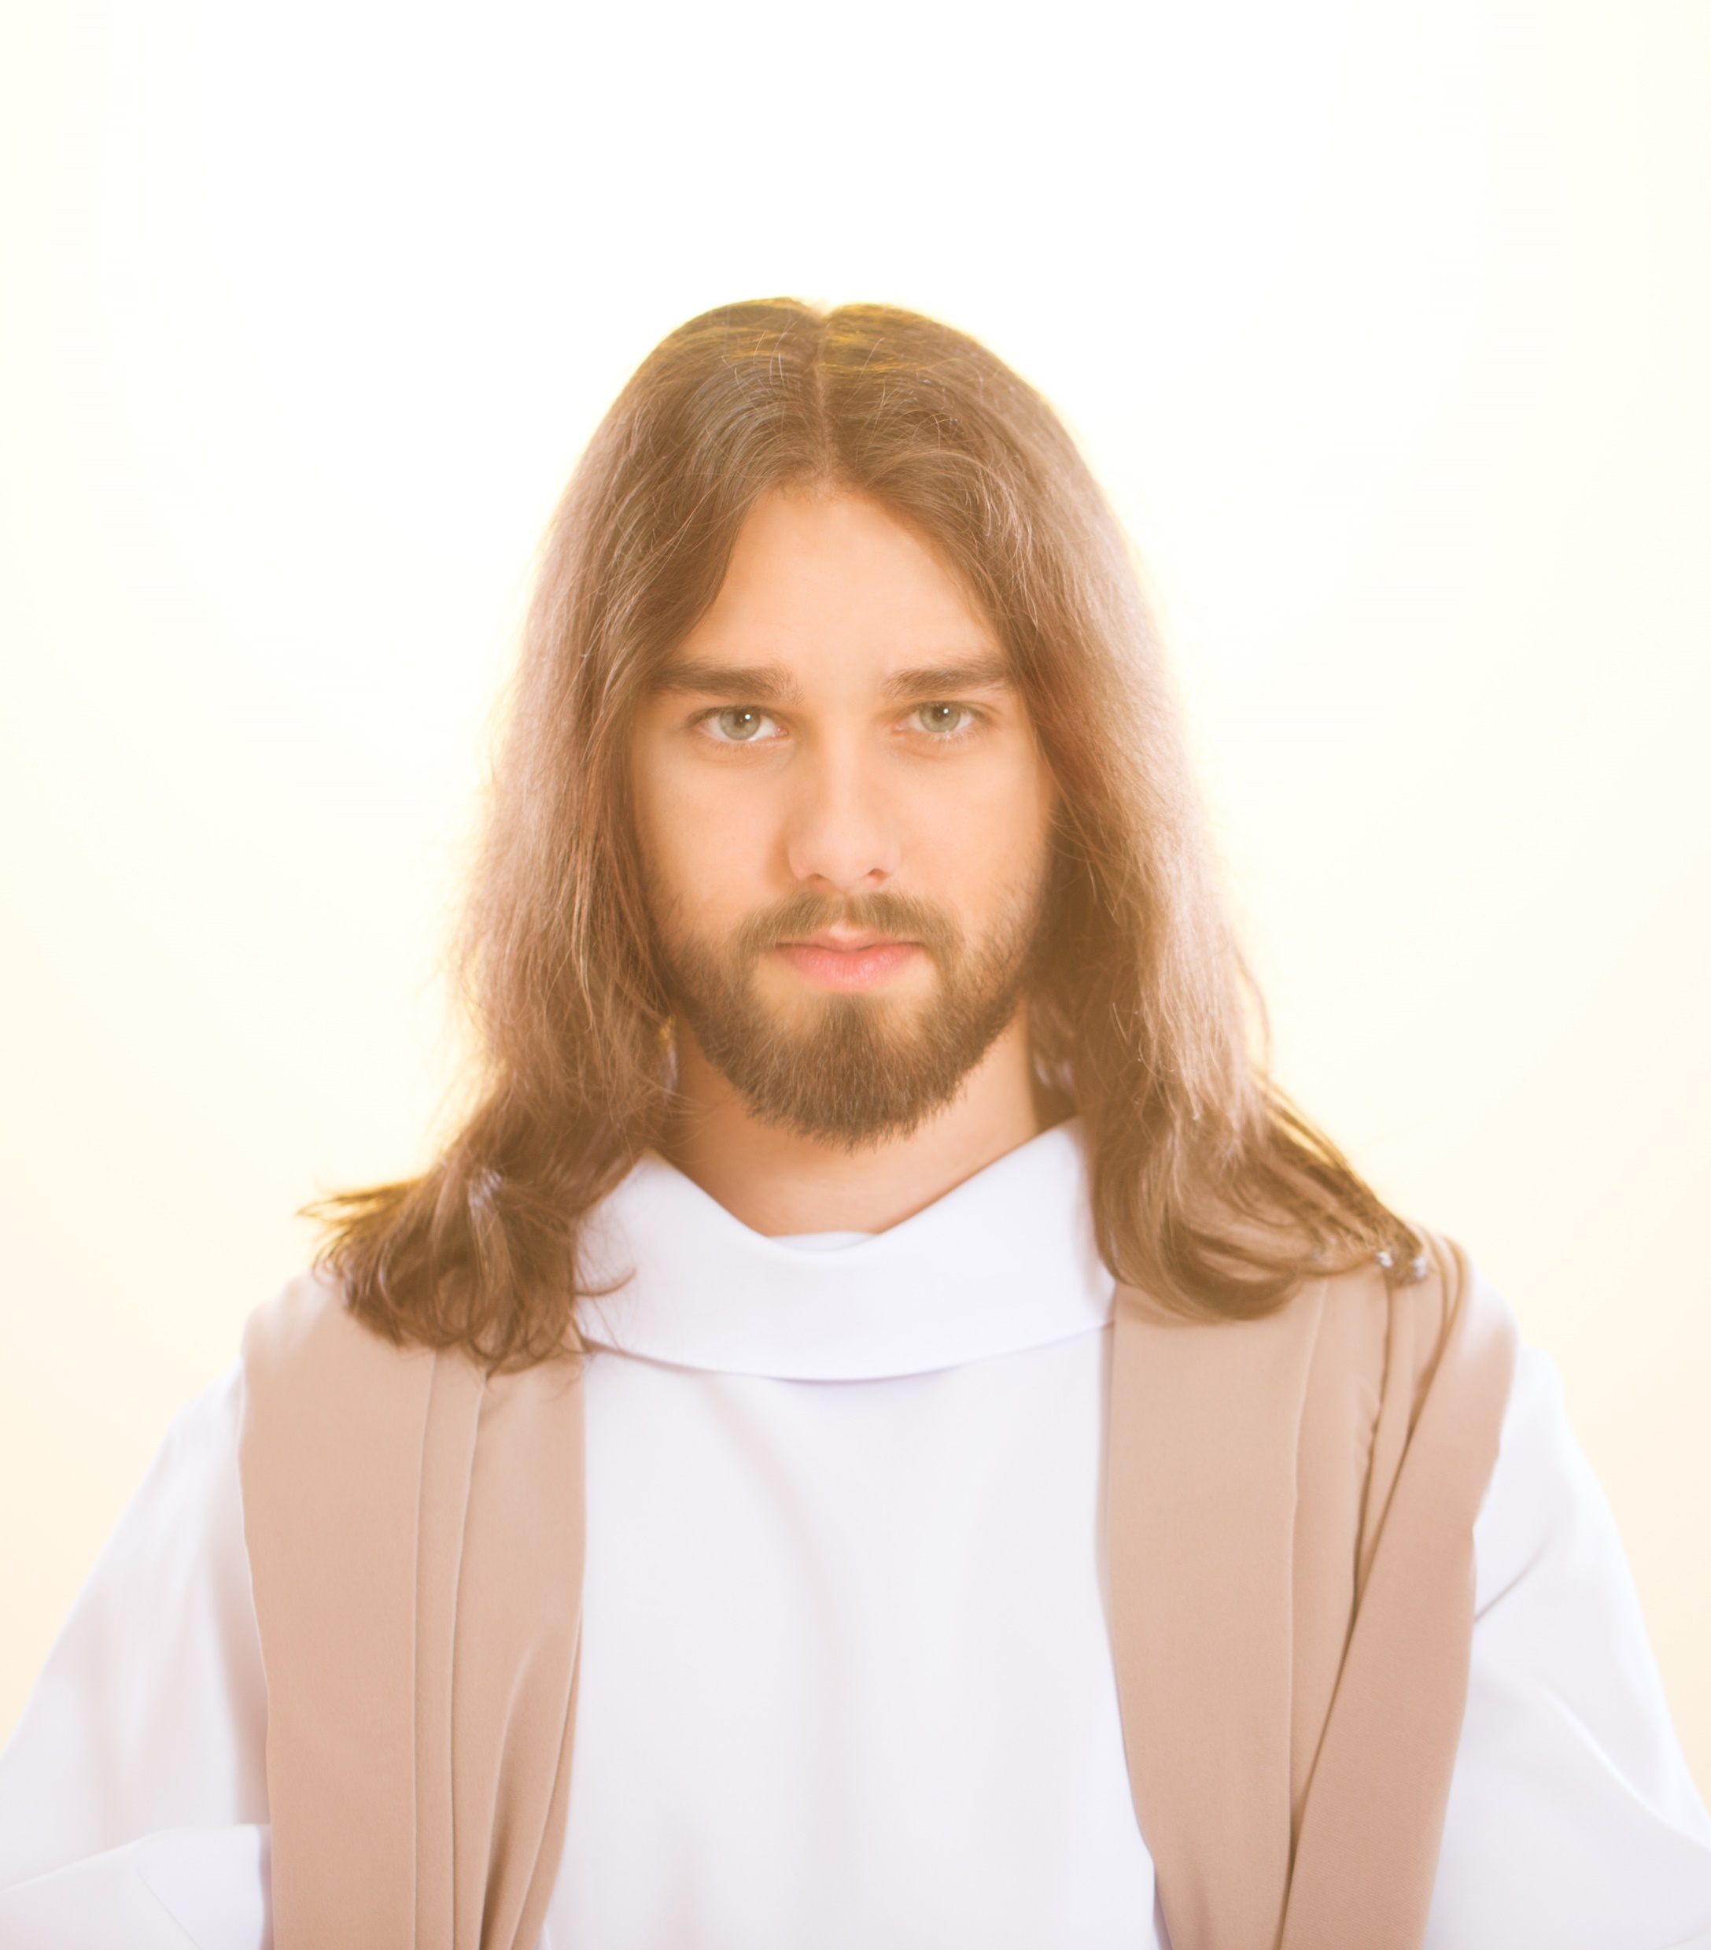
O que é que você quer que eu faça por sua vida e por você?

Slide 57
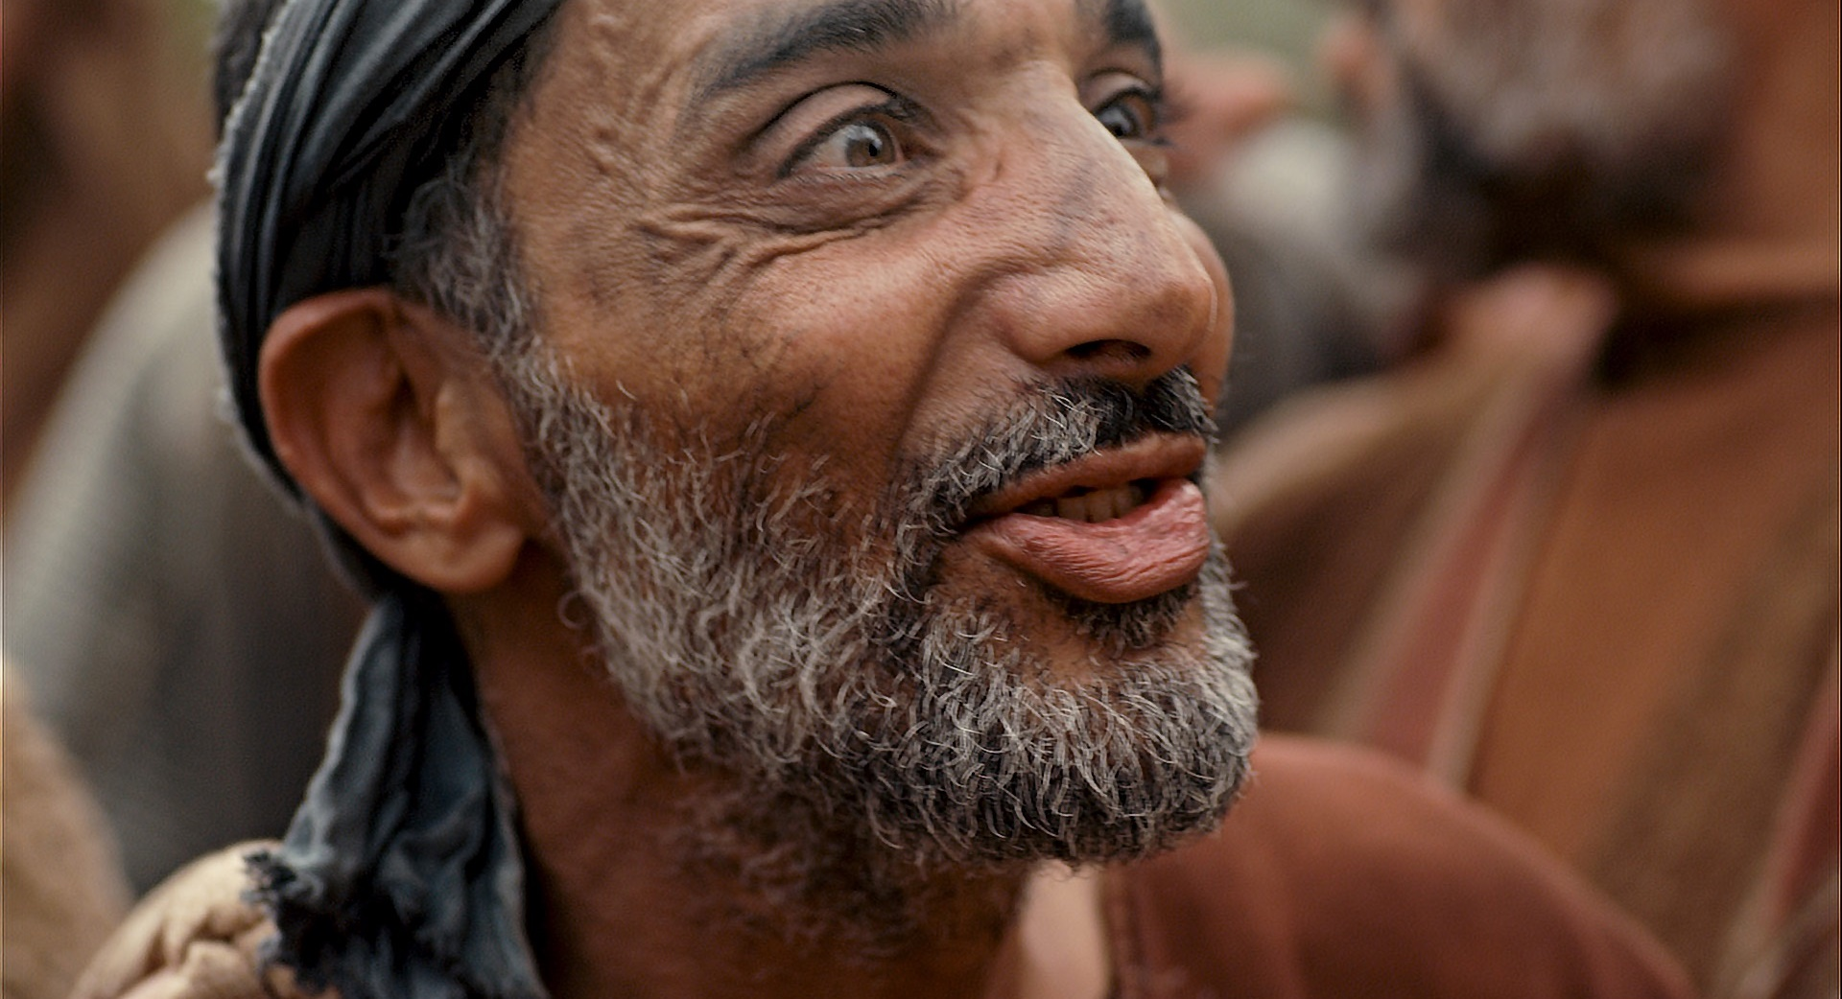
Ele é perseverante depois da cura

Slide 58
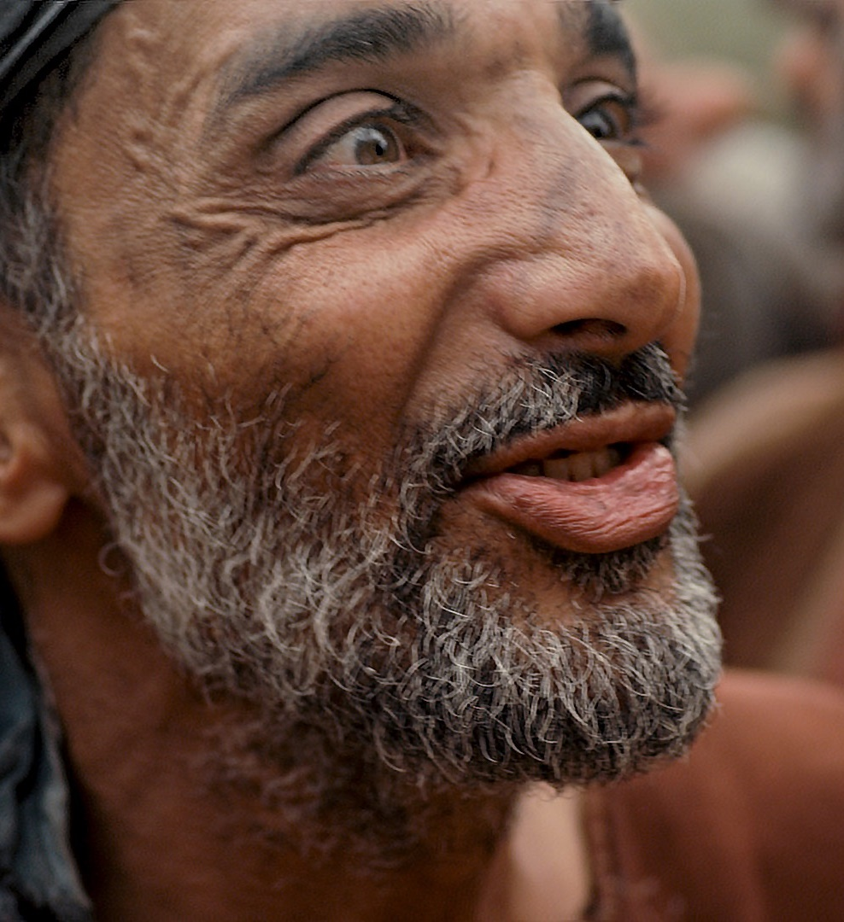
A partir daquele momento, Jesus ocuparia o centro de sua existência.

Slide 59
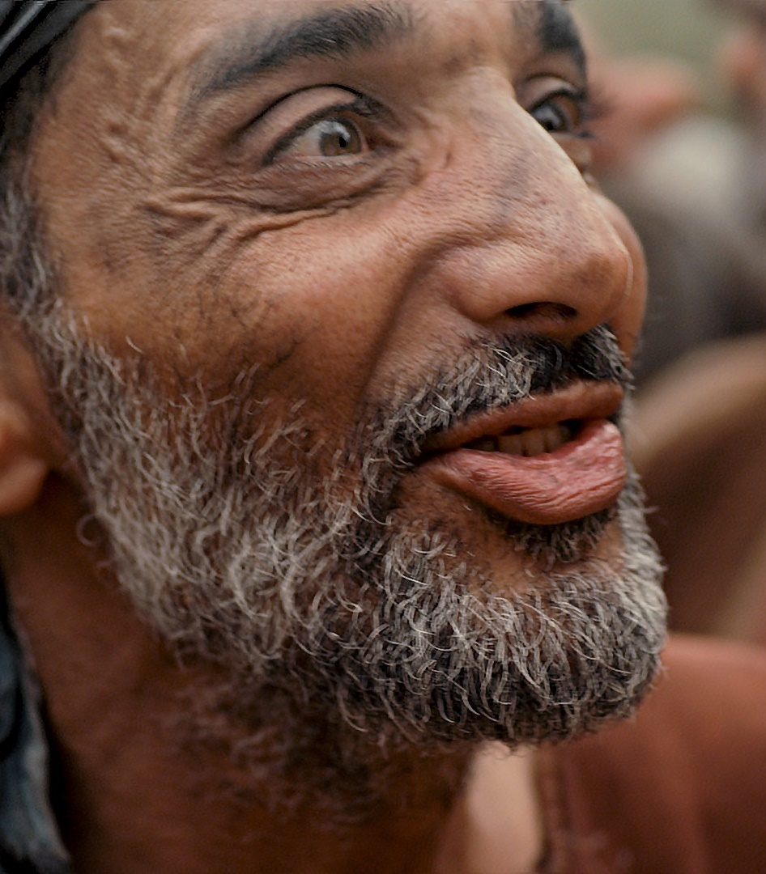
Passou a seguir a luz do mundo e tornou-se pela graça um portador de luz.

Slide 60
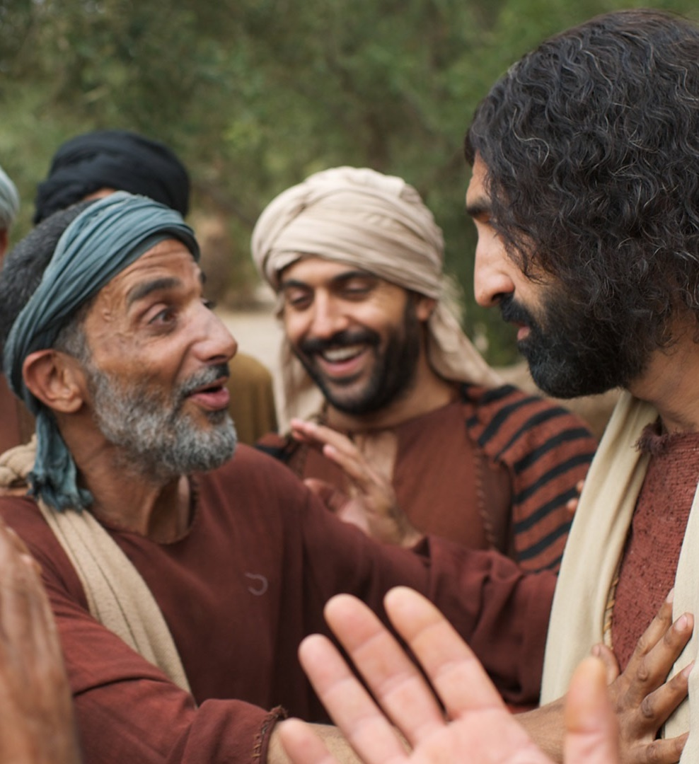
Viveria agora com o encanto de uma vida transformadora pelo toque de Jesus.

Slide 61
Começamos com um mendigo e terminamos com um seguidor de Cristo.

Slide 62
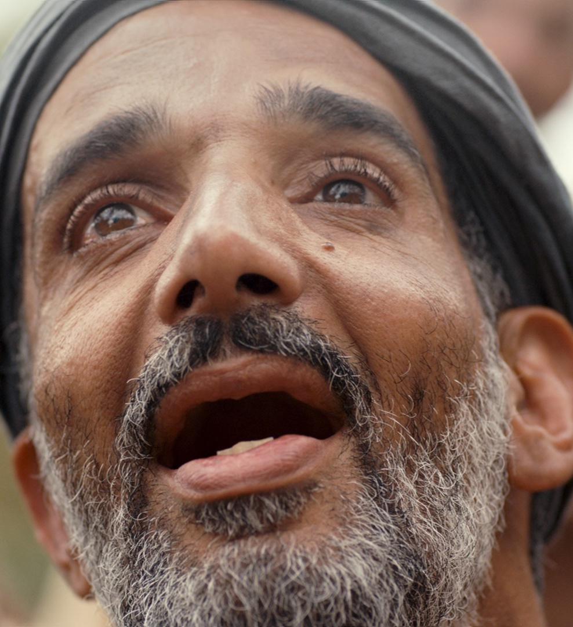
quatro passos importantes
Humildade.
Coragem.
Fé.
Perseverança.

Slide 63
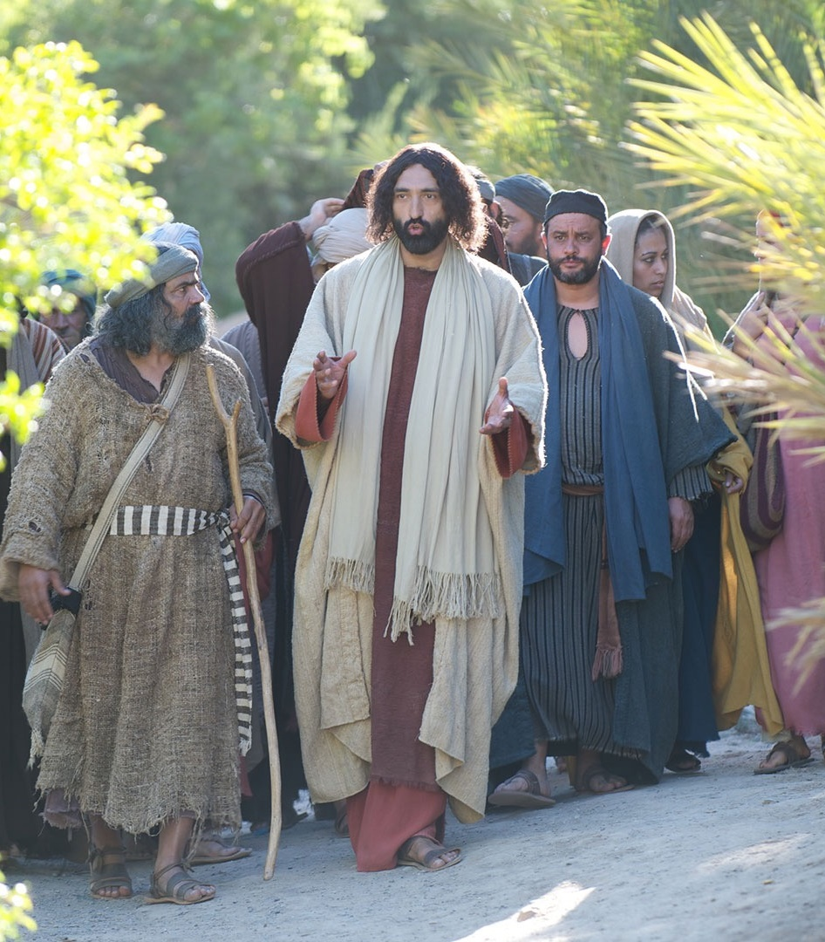
Tudo aconteceu a caminho de Jerusalém.

Slide 64
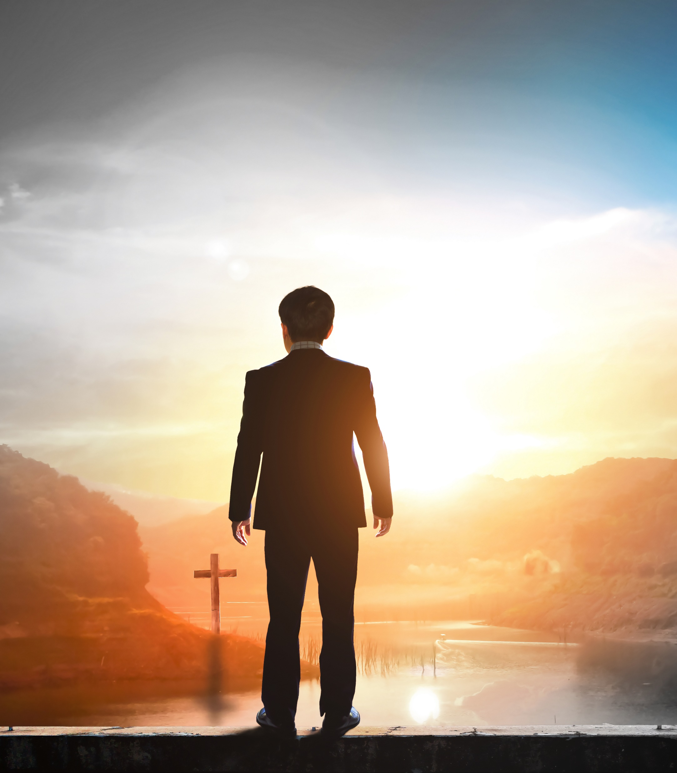
Nossa meta não é ficar em Jericó, mas subir para Jerusalém.

Slide 65
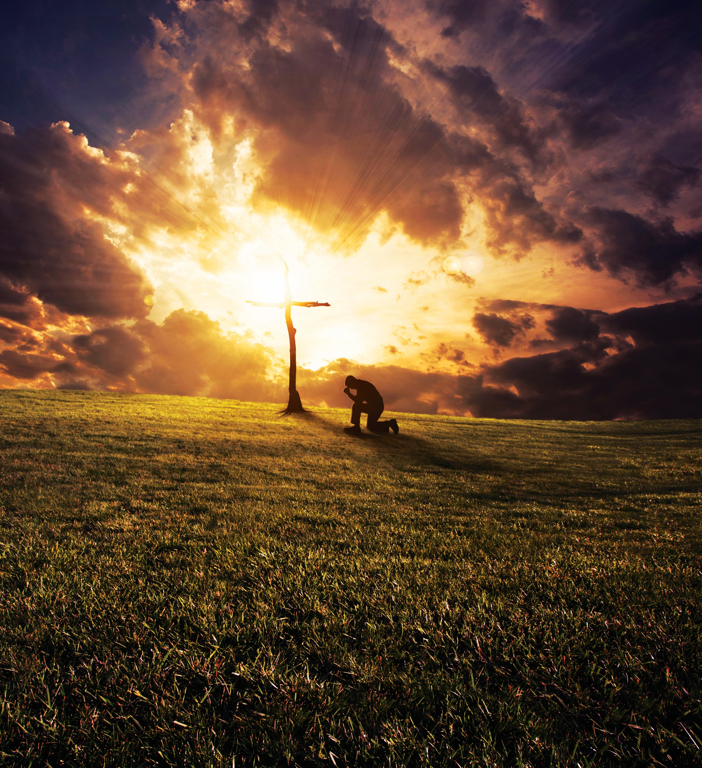
Os milagres da glória e os milagres da graça.

Slide 66
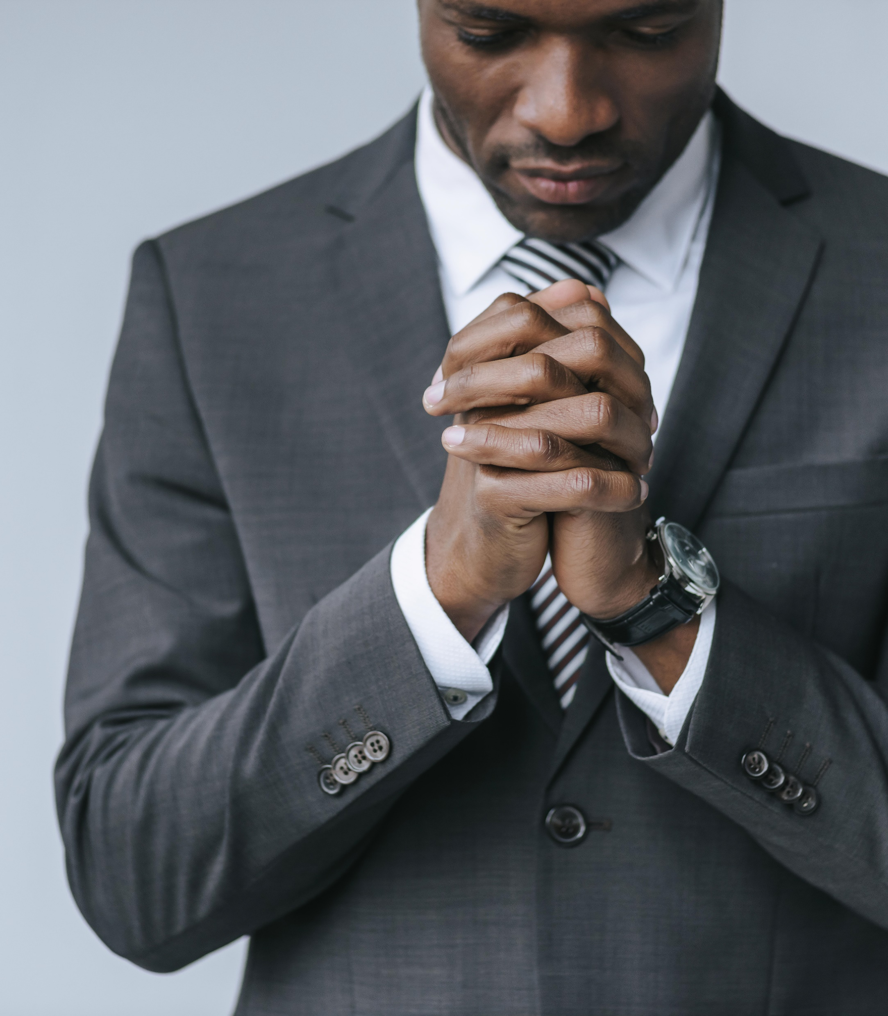
Um salto de fé na direção do Salvador.

Slide 67

Está você disposto a dar esses passos hoje?

